Slide 1

哥林多前书
新约时代最有肉欲的教会…
Rick Griffith 博士 • 新加坡神学院 • BibleStudyDownloads.org

Slide 2
关键字
120
成圣
哥林多前书

Slide 3
主题
23
教会正确的运作
哥林多前书

Slide 4
关键节
120
"岂不知你们的身子就是圣灵的殿么？ 这圣灵是从神而来，住在你们里头的；并且你们不是自己的人；因为你们是重价买来的。所以，要在你们的身子上荣耀神 。"
(6:19-20).
哥林多前书

Slide 5
总结与应用
哥林多前书
120
总结概要
保罗解释教会的正确运行 来回应哥林多教会的分党，混乱及教义难点的问题。并担保教会能采取 实际的位置成圣 。
应用
你的生活有为神而“分别为圣”吗？还是你有分党，
混乱及有教义难点以导致你和非基督徒没有两样？

Slide 6

国度陈述
27b
基督会把祂的国度交给父神，为的是要显示三一真神在一些上，包括有复活身体的信徒 (15:50)，
有主权 (15:27b-28)。
哥林多前书

Slide 7

圣约陈述
27b
遵守圣餐的正确方法是要通过宣扬基督再来履行新约来期盼未来。
哥林多前书

Slide 8

救赎陈述
27b
保罗所传的福音有三大要素： 基督替死，埋葬与复活 (15:3b-8), 因此，信徒能够在这个不能失去的救赎里有保障 (1:8-9; 3:12-15; 5:4-5; 15:58).
哥林多前书

Slide 9

预言
(主, 神性)
27b
不爱主的人可诅可咒(16:22)，但信徒必在基督里复活 (15:50).
哥林多前书

Slide 10
哥林多前书
156
教会的正确运行
分党 |  | 混乱 |  |  | 教义
革来的报告结果(1:11) |  | 革来的报告结果 (1:11; 5:1) |  |  | 教会的报告结果 (7:1; 8:1; 12:1; 15:1; 16:1)
领袖 |  | 关系 |  |  | 神学
骄傲 |  | 淫乱 |  |  | 自私
问题 | 误会 | 淫乱 | 告状 | 卖淫 | 婚姻 | 自由 | 蒙头 | 圣餐 | 恩赐 | 复活 | 奉献
1:1-17 | 1:18–4:21 | 5 | 6:1-11 | 6:12-20 | 7 | 8:1–11:1 | 11:2-16 | 11:17-34 | 12–14 | 15 | 16
以弗所
公元 56 5月 (第三次宣教旅程)

Slide 11
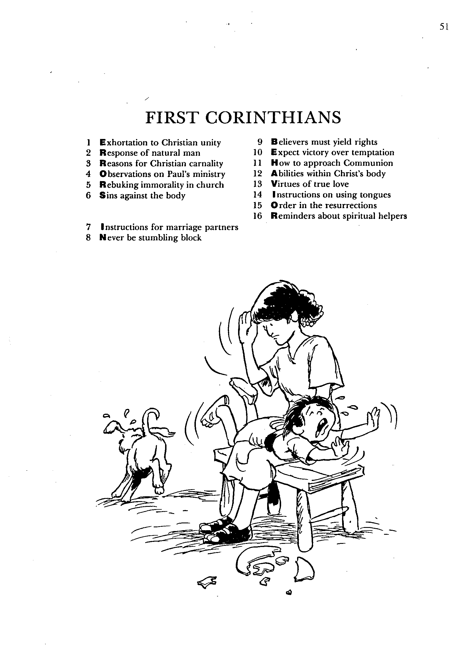
哥林多前书
1. 对基督徒合一的劝勉
2. 人的反应
3. 基督徒的属人性的理由
4. 观查保罗的事奉
5. 谴责教会不道德的行为
6. 行在身体上的罪
7. 给婚姻配偶的教导
不要成为别人的拌脚石
9. 信徒的权利
10. 期待试探的胜力
11. 如何对待圣餐
12. 在主里的恩赐
13. 真爱的美德
14. 使用方言的教导
15. 复活的秩序
16. 提醒关于属灵的同工
巴里 赫德尔斯顿 《藏头诗圣经》

Slide 12

要不一样
哥林多前书
Rick Griffith 博士 • Crossroads International Church Singapore
BibleStudyDownloads.org

Slide 13
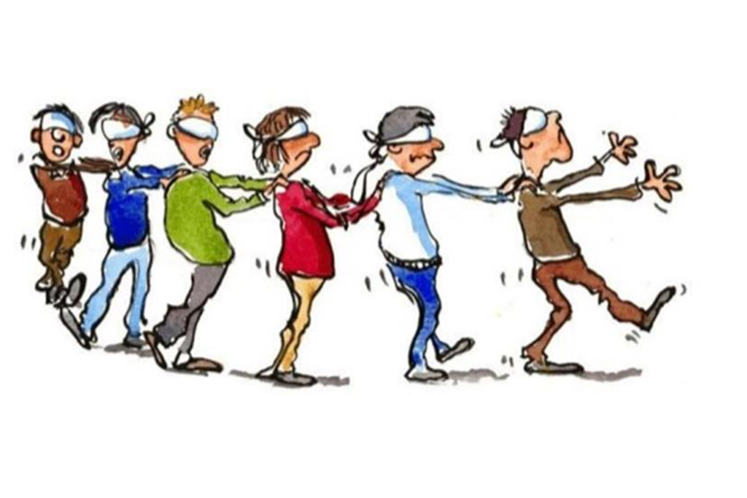
牛群心态
哥林多前书
Notes:
We all are too keenly aware that there is a herd mentality in our world. It seems that the blind keeps leading the blind—insisting that we slavishly follow.
This week the governor of Virginia publicly argued for infanticide—and millions supported him!
Then pictures arouse of his racism while in medical school—so now politicians of his own party are calling for his resignation!
Since when is prejudice worse than killing babies right after birth?

Slide 14

我们怎么样在能与非信徒 不一样?
哥林多前书
Notes:
How should we be different from unbelievers? I just told you three ways!
What are some of the ways that God wants your life to escape the herd mentality?
How does Jesus desire you to rise above the fray?

Slide 15
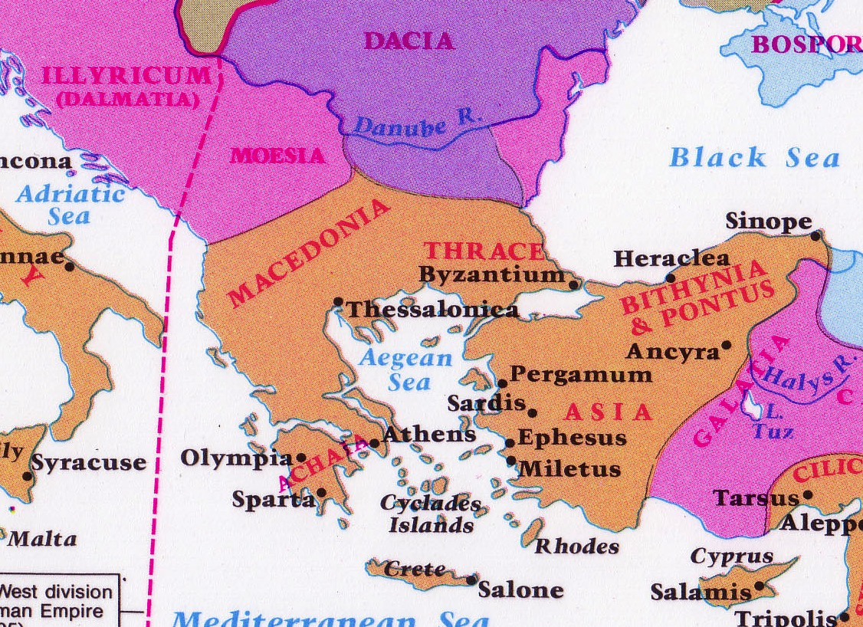
哥林多: 污秽的交叉口
142
Corinth
Notes:
The route from Italy long required the treacherous sailing around the Corinthian Peninsula in order to arrive in the Aegean area to reach the heartland of Greek culture and trade.

Slide 16



哥林多地峡
161a
7公里
哥林多
哥林多上部
阿芙罗狄蒂
神庙
Notes:
However, in the years before Christ, an ingenious business of ship transport developed. Sailors would disembark on one side of the Isthmus of Corinth, the ships would be put on logs and specialized crews rolled them on land the entire seven kilometers to the other side. This gave the sailors a few days off, so they visited nearby Corinth and then met their ship a few days later on the other side of the isthmus.

Slide 17

我们与非信徒相比，要怎么样才能…
团结
(1–4)
有道德
(5–6)
要
不一样
舍己为人
(7–16)
哥林多前书
…呢?

Slide 18

主要思想
要团结，有道德和舍己为人，显出信徒与非信徒的不一样
1 Corinthians
Notes:
Said differently, do not divide the church, do not be immoral, and do not act only for your own benefit (restatement).

Slide 19

成圣 (1:2) = “被神分别为
祂的产业”
你是这样活的吗?
让哥林多前书改变你!

Slide 20
Black

Slide 21
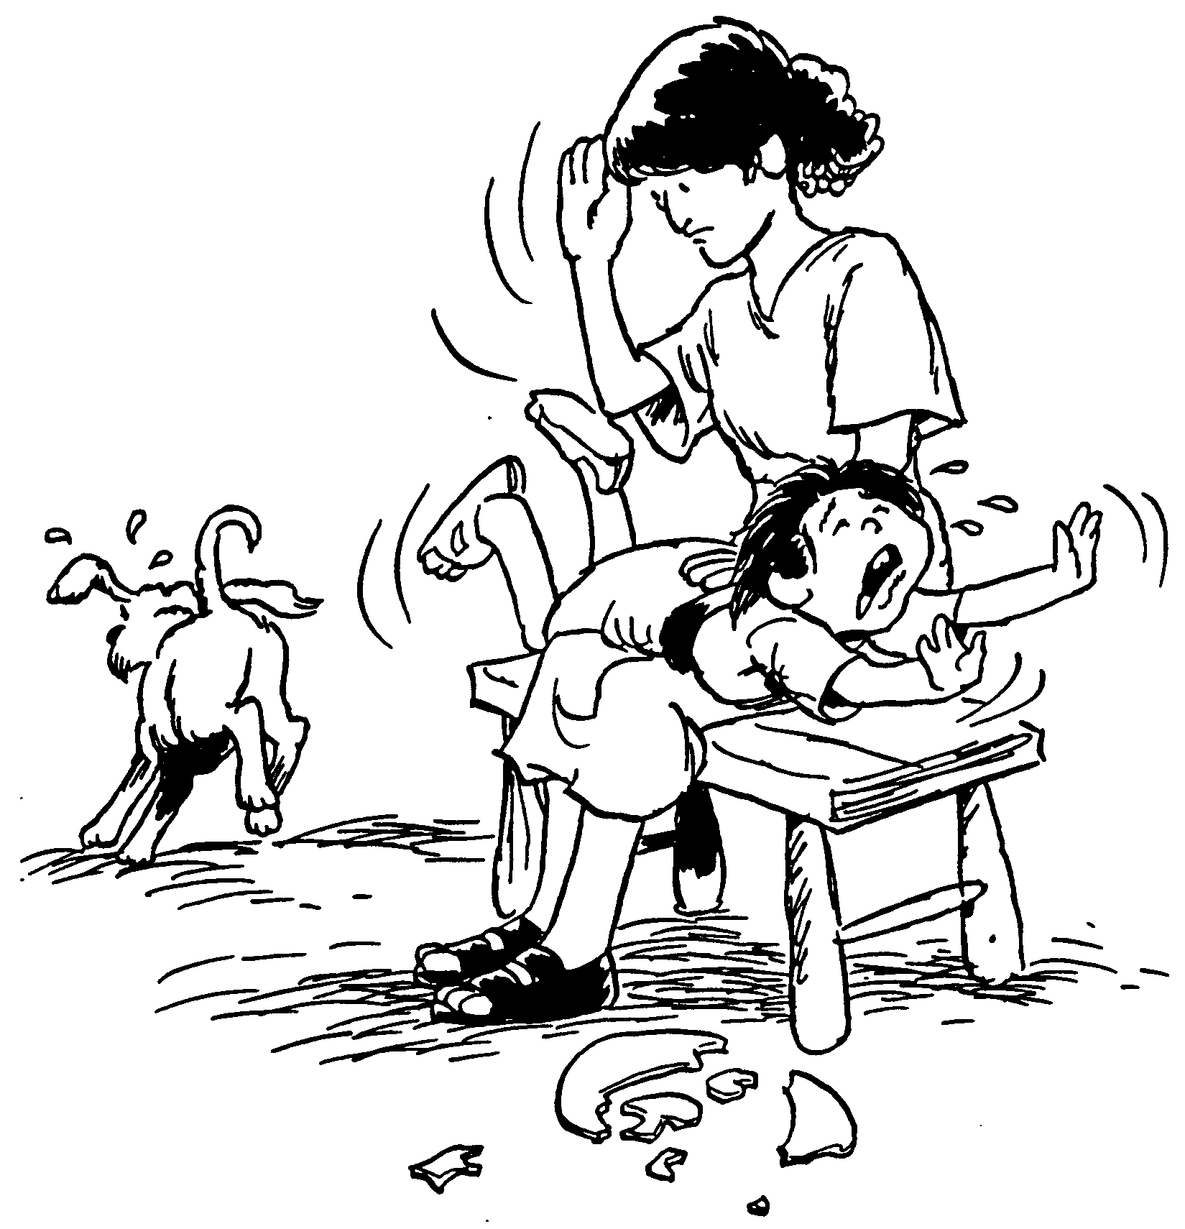
在你的阅读及网上讨论时，什么教会纪律的真理对你有深刻的影响？
哥林多前书
1。 对基督徒合一的劝勉
2。 人的反应
3。 基督徒的属人性的理由
4。 观查保罗的事奉
5。 谴责教会不道德的行为
6。 行在身体上的罪
7。 给婚姻配偶的教导
8。 不要成为别人的拌脚石
9。 信徒的权利
10。 期待试探的胜力
11。 如何对待圣餐
12。 在主里的恩赐
13。 真爱的美德
14。 使用方言的教导
15。 复活的秩序
16。 提醒关于属灵的同工
Barry Huddleston, The Acrostic Bible
Notes:
Slide 122 repeated as slide 157 to make a total of 235 slides

Slide 22

新约综览(布道旅程+关键字)
38
124
39-41
“直 到 地 极” (使 徒 行 傳 1:8)
使 徒 9 13 14 15 16 18 21 27 28
五月57-
八月59
大 马 色
安 提 阿
四月 48-
九月 49
1
加 拉 太
四月 50-
九月 52
2
爱琴海
春季 53-
五月 57
3
亚洲
五月 57-
八月 59
试验
二月 60-
三月 62
1
罗马
春季 62-
秋季 67
4
西班牙
秋季 67-
春季 68
2
罗马
秋季 49
理事会
春季68
教会扩长
35 48 49 50 52 53 57 60 62 67 68 95
天国
主权 1
主权 2
门徒
信心
加 拉 太
因信称义
帖前
被提
成圣
歌前
帖后
大患难
福音书以及使徒行传
保罗书信
保罗布道旅程+关键字
Notes:
22

Slide 23
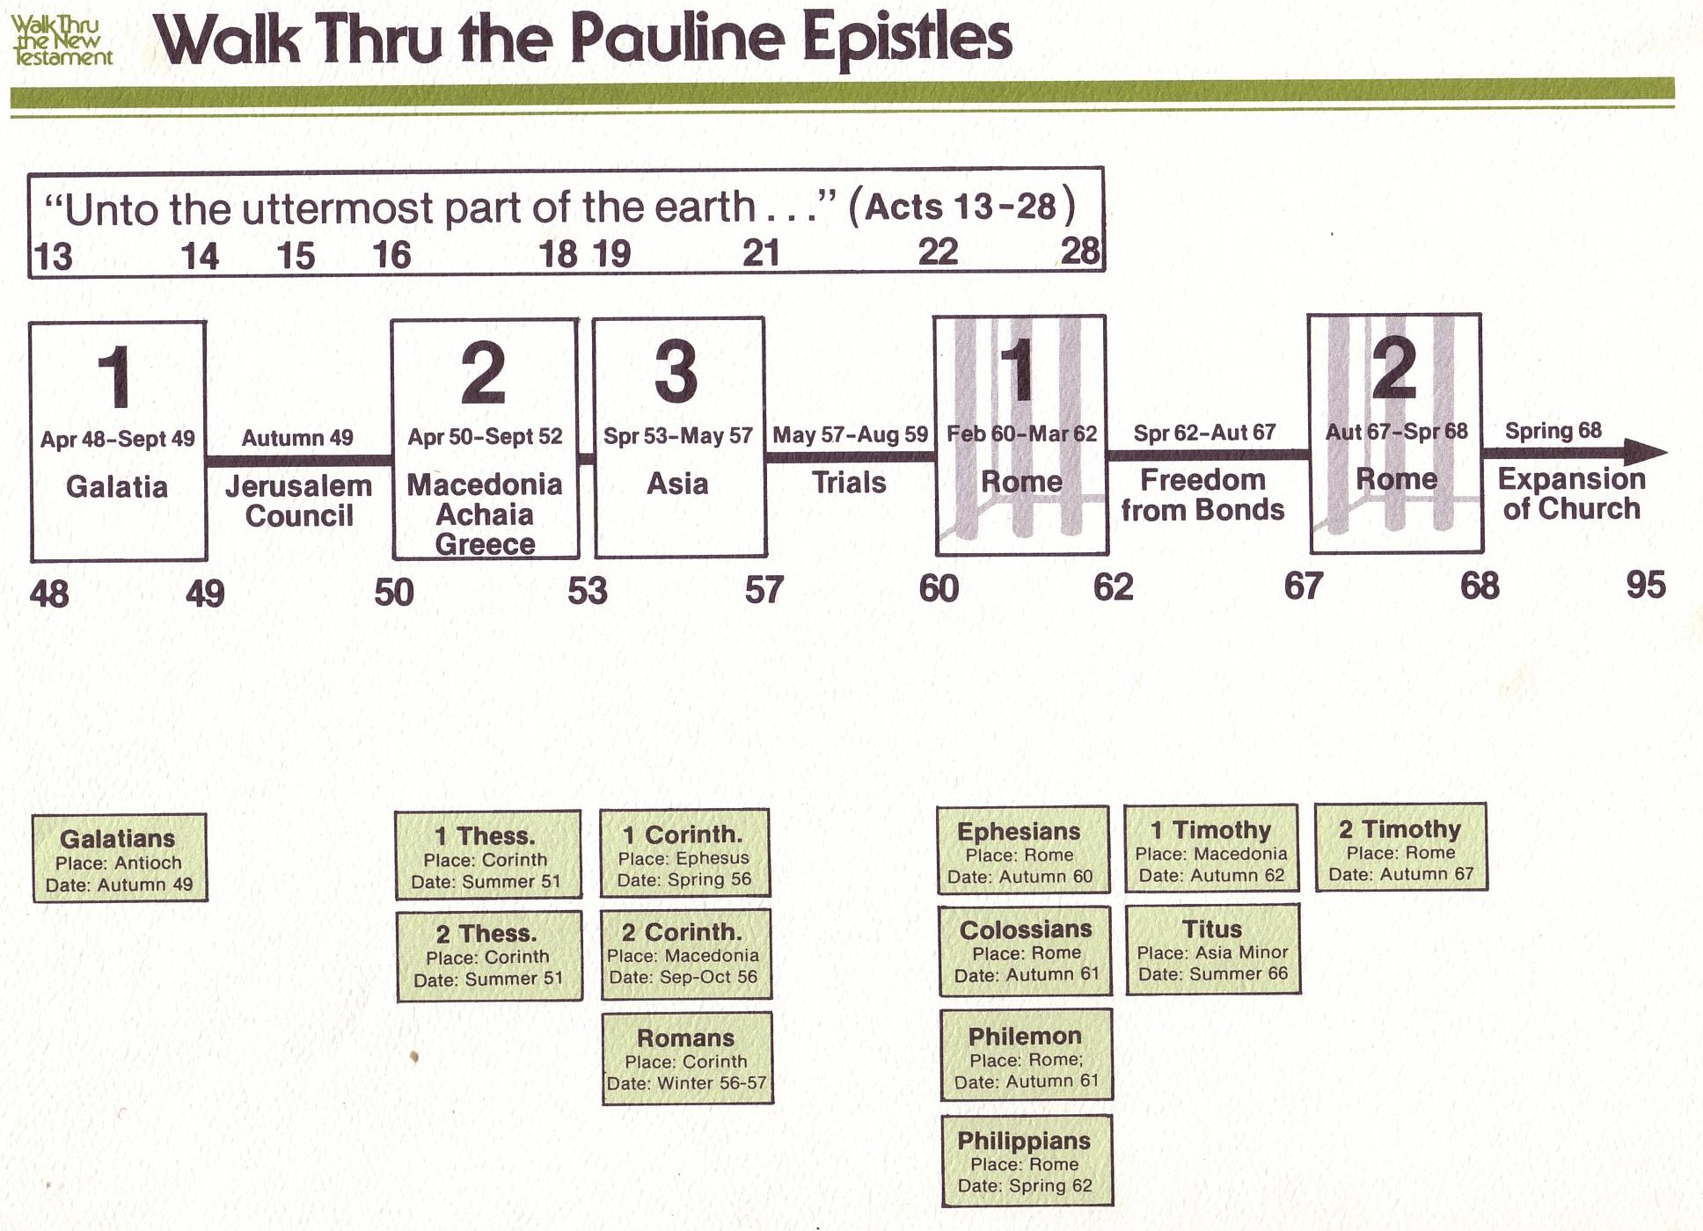
Walk Thru the Pauline Epistles
143
新约纵览 (保罗书信)
38
124
39-41
保罗书信综览
“直到地极” (徒 1:8)
徒9 13 14 15 16 18 21 27 28
罗马书是保罗宣教书信的最后一卷书，但却是新约书信
中的第一本
四月 48-
九月 49
1
加拉太
四月 50-
九月 52
2
爱琴海
春 53-
五月 57
3
亚细亚
二月 60-
三月 62
1
罗马
春62-
冬 67
4
西班牙
秋 67-
春68
2
罗马
夏 35-
37
大马士革
安提阿
五月 57-
八月 59
试验
冬 49
公会
春 68
教会扩展
35 48 49 50 52 53 57 60 62 67 68 95
马太
宣教
路加
使徒行传
马可
约翰
监狱
教牧
加
帖上
林前
弗
提前
提后
帖下
林后
西
多
東方宣教
西方牧养
罗马
門
腓
福音和使徒行传
1234
旅程
监狱
保罗书信
罗马
收监
Pauline

Slide 24
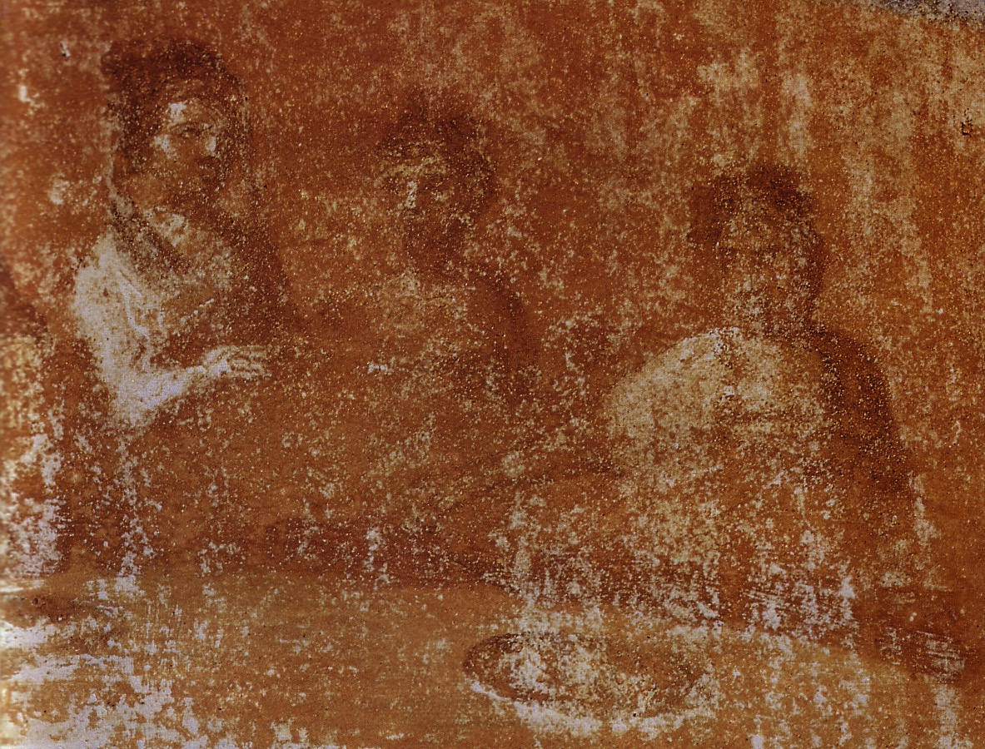
早期的教会是如何的呢？

Slide 25
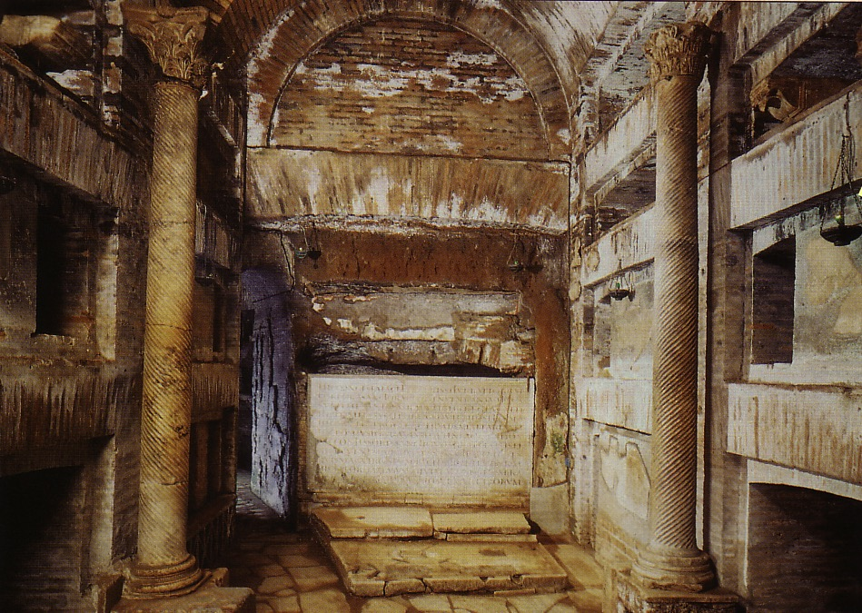
在陵寝崇拜
Notes:
During Nero's persecutions Christians refused to stop worshipping Christ, so they held their services underground in the tombs beneath Rome.

Slide 26
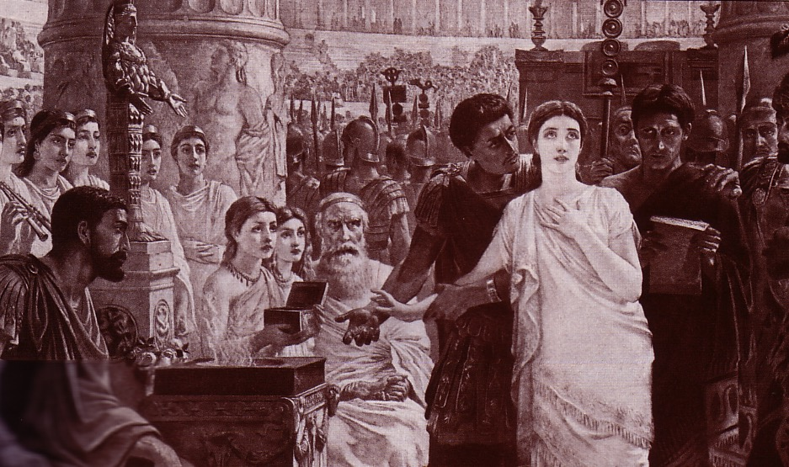
佩蓓图(Perpetua)的殉道(公元203年)
Notes:
She refused to offer incense to Diana's image and thus was killed for it.

Slide 27
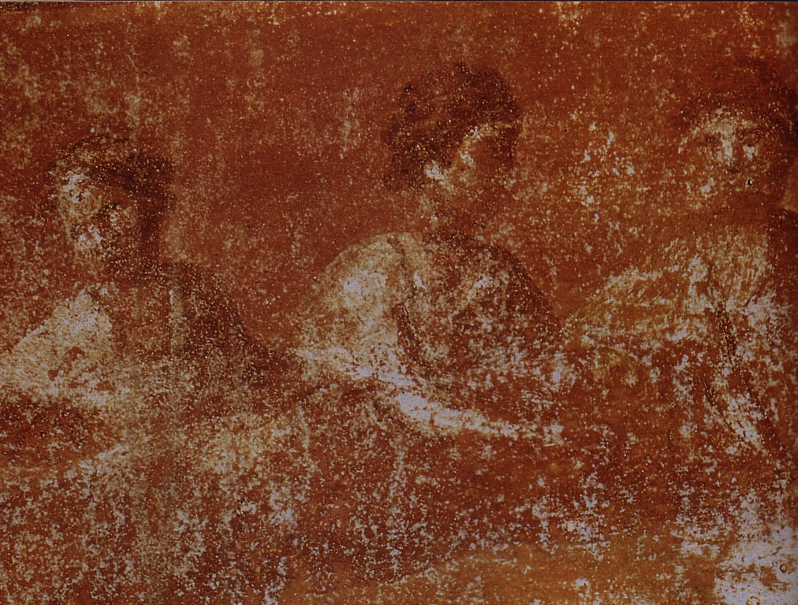
早起的教会真正是如何的呢？
离婚(7)
恩赐(12-14)
哥林多前书
拜偶像(8-10)
乱伦(5)

Slide 28
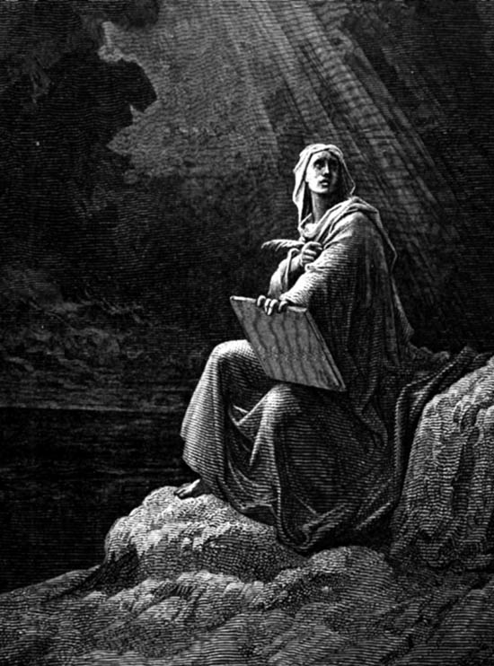
Epistolary Form
书信方式
书信前言 – 主要是与读者/接收者建立或促进关系
书信内容 – 处理特定的历史背景及书信的目的
书信结语 – 再次建立寄信者与读者/接收者的关系

Slide 29
章节的大纲
158
1–4 分党
5–6 混乱
7–16 教义上的困难

Slide 30
哥林多前书
156
教会的正确运行
分党 |  | 混乱 |  |  | 教义
革来的报告结果(1:11) |  | 革来的报告结果 (1:11; 5:1) |  |  | 教会的报告结果 (7:1; 8:1; 12:1; 15:1; 16:1)
领袖 |  | 关系 |  |  | 神学
骄傲 |  | 淫乱 |  |  | 自私
问题 | 误会 | 淫乱 | 告状 | 卖淫 | 婚姻 | 自由 | 蒙头 | 圣餐 | 恩赐 | 复活 | 奉献
1:1-17 | 1:18–4:21 | 5 | 6:1-11 | 6:12-20 | 7 | 8:1–11:1 | 11:2-16 | 11:17-34 | 12–14 | 15 | 16
以弗所
公元 56 5月 (第三次宣教旅程)

Slide 31
The Wayward Local Church
任性的本地教会
报告
问题
分党
混乱
困难
关心
1–4
纪律
5–6
教导
7–16
肉欲
3–4
婚姻7
敬拜
11–14
党派1–2
乱伦5
偶像8–10
复活
15
淫乱
捐款16
告状6
以神学来解决教会问题

Slide 32
哥林多前书
156
关键字
成圣
关键节
"岂不知你们的身子就是圣灵的殿么？ 这圣灵是从神而来，住在你们里头的；并且你们不是自己的人；因为你们是重价买来的。所以，要在你们的身子上荣耀神 。"
(林前 6:19-20).

Slide 33
总结与应用
哥林多前书
120
总结陈述
保罗解释教会的正确运行来回应哥林多教会的分党，混乱及教义难点的问题。并担保教会能采取实际的位置成圣。
应用
你的生活有为神而“分别为圣”吗？还是你有分党，混乱及有教义难点以导致你和非基督徒没有两样？

Slide 34

救恩的三个阶段
155a
阶段 | 我的地位 | 从罪中释放出来 | 时间 | 教义...
过去 | 我已经得救了 | 审判—借着他的死 (3:21-24) 基督掌权—借着我的死 (6:3-7) | 当我接受基督耶稣时 | 公义
现在 | 我现在已的就 | 能力—借着圣灵内住 (8:2-14) | 当我与圣灵同行时 | 成圣
将来 | 我将得救 | 同在— 借着身体得赎 (8:22-25) | 当我得到新身体时 | 荣耀

Slide 35

原作者
157
外部证据
从早期基督教长老的遗书里，一些想象力丰富的批评家也赞同保罗是保罗书信的原作者。
1. 支持保罗是作者的早期教会作者包括:罗马的革利免(Clement of Rome)， 坡旅甲(Polycarp)，及其他人，包括了第二世纪的穆拉多利片断(Muratorian Fragment).
2. 就连极端的德国批评家鲍尔(F. C. Baur)及他的图宾根(Tübingen)学校认为哥林多前书是“四个无异议的书信”其中之一。
内部证据
这书信的前言更加强调表明保罗是原作者(1:1)。

Slide 36
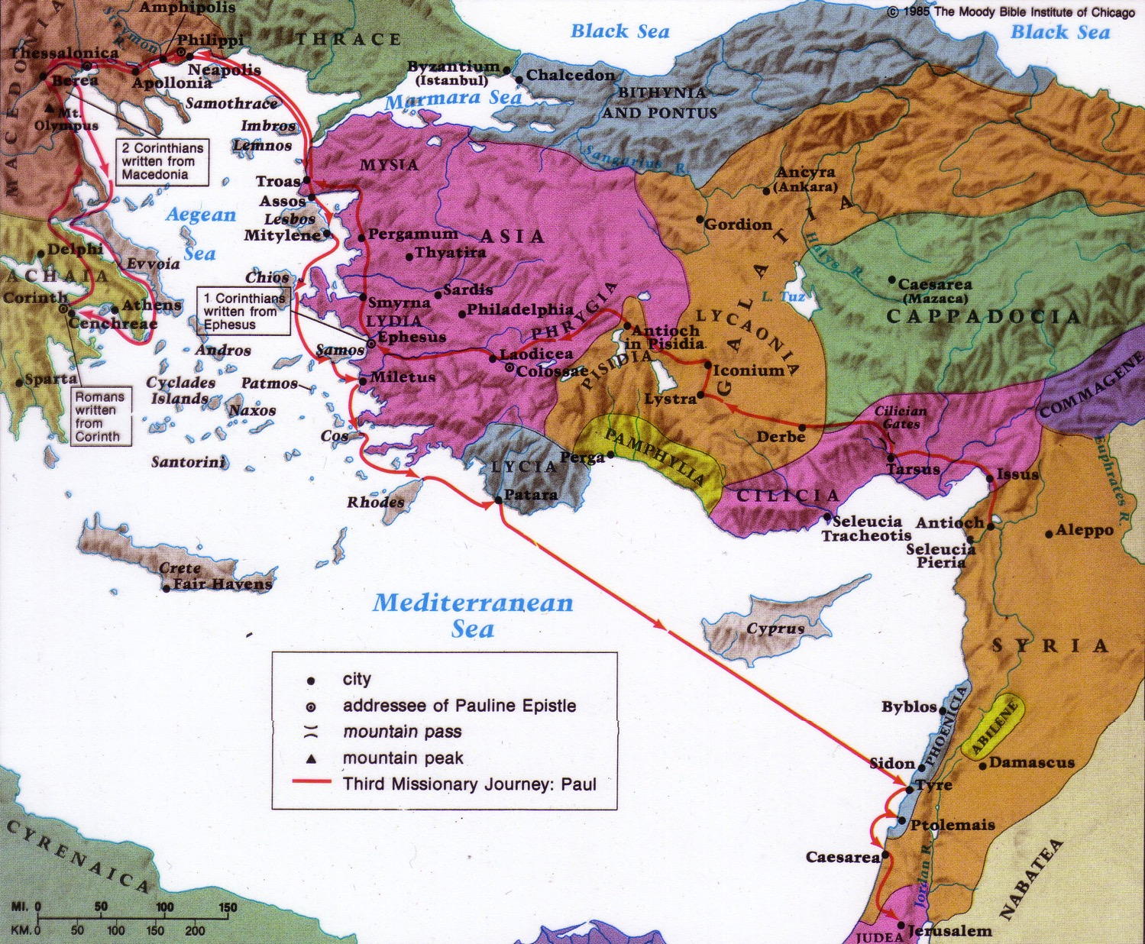
环境
157
写作时间
哥林多前书是在公元56年5月写的(林前16:5-8)。
哥林多后书是在哥林多前书后，少过一年的时间写的(林后8:10; 9:2)。
哥林多后书是在当年(公元56年)秋天完成。
目的地:
格林多
出发点:
以弗所
寄信来源/接收者
保罗从以弗所转告越过爱琴海(Aegean Sea)的哥林多教会。

Slide 37
场面
157
保罗收到来自两个来源关于教会的坏消息:
不安的报告来自革来的家属关于教会分党及混乱(1:11), 及
(2)教会的一些问题，透过三个人带来的信(16:17)。
(3) news of difficulties from the church itself via letter carried by three men (16:17).
因此，保罗的信其实是回应这三个问题
分党，
混乱 及
教会提出的一些难题。

Slide 38
哥林多前书的特征
157
最难搞的新约教会
最多不同方面的教导:
女人的角色
婚姻
教会纪律
树龄恩赐
爱
基督徒自由
福音
复活
告状
圣餐
可能是保罗第二封给哥林多教会的信(5:9)
他在林前和林后之间也写了一封信
所以林前其实是林后而林后其实是哥林多四书

Slide 39
格林多: 淫乱的十字路口
142
格林多
Notes:
The route from Italy long required the treacherous sailing around the Corinthian Peninsula in order to arrive in the Aegean area to reach the heartland of Greek culture and trade.

Slide 40
哥林多地峡
161a
7 公里
格林多
格林多卫城Acrocorinth
爱芙罗黛蒂圣殿Aphrodite
Notes:
However, in the years before Christ, an ingenious business of ship transport developed. Sailors would disembark on one side of the Isthmus of Corinth, the ships would be put on logs and specialized crews rolled them on land the entire seven kilometers to the other side. This gave the sailors a few days off, so they visited nearby Corinth and then met their ship a few days later on the other side of the isthmus.

Slide 41
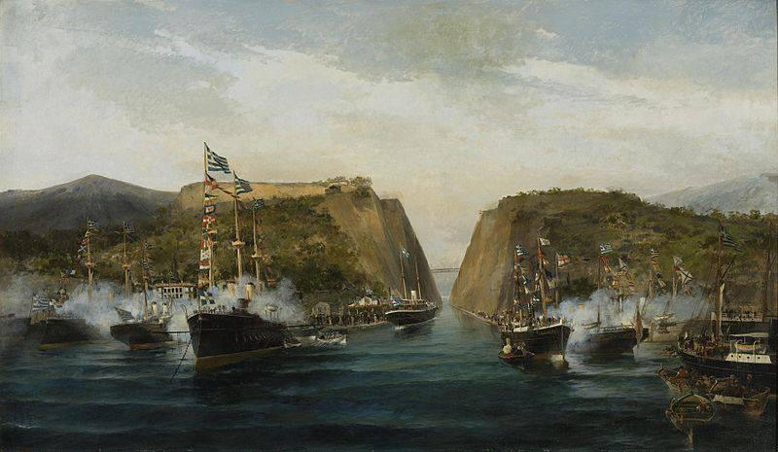
在格林多的运河 (1893年建)

Slide 42
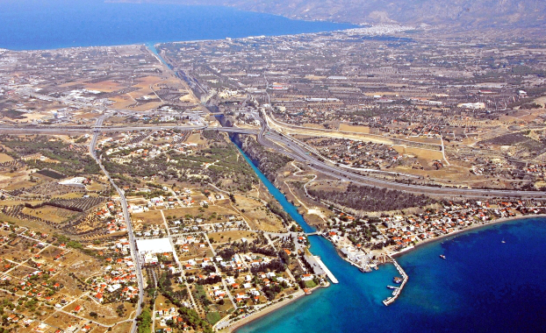
在格林多的运河 (1893年建)

Slide 43
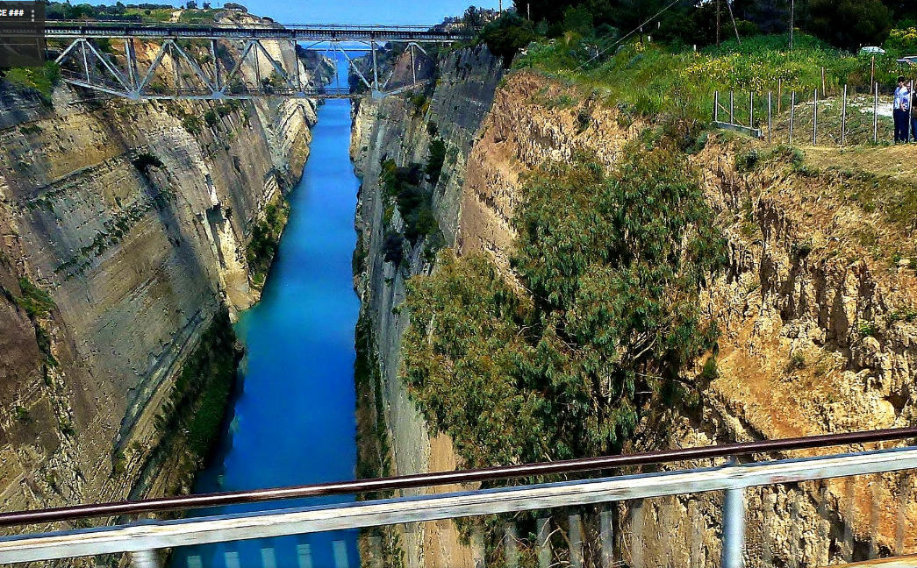
在格林多的运河 (1893年建)

Slide 44
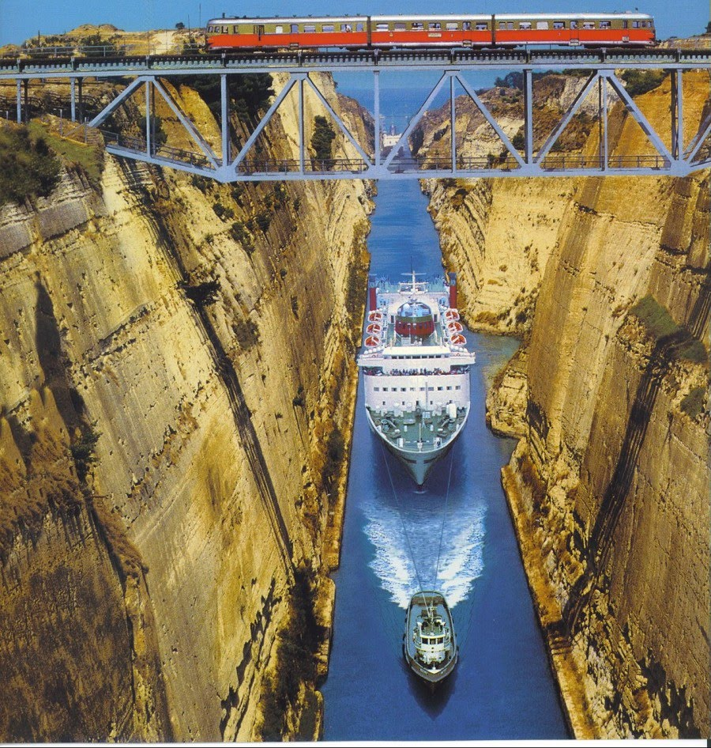
Canal at Corinth

Slide 45
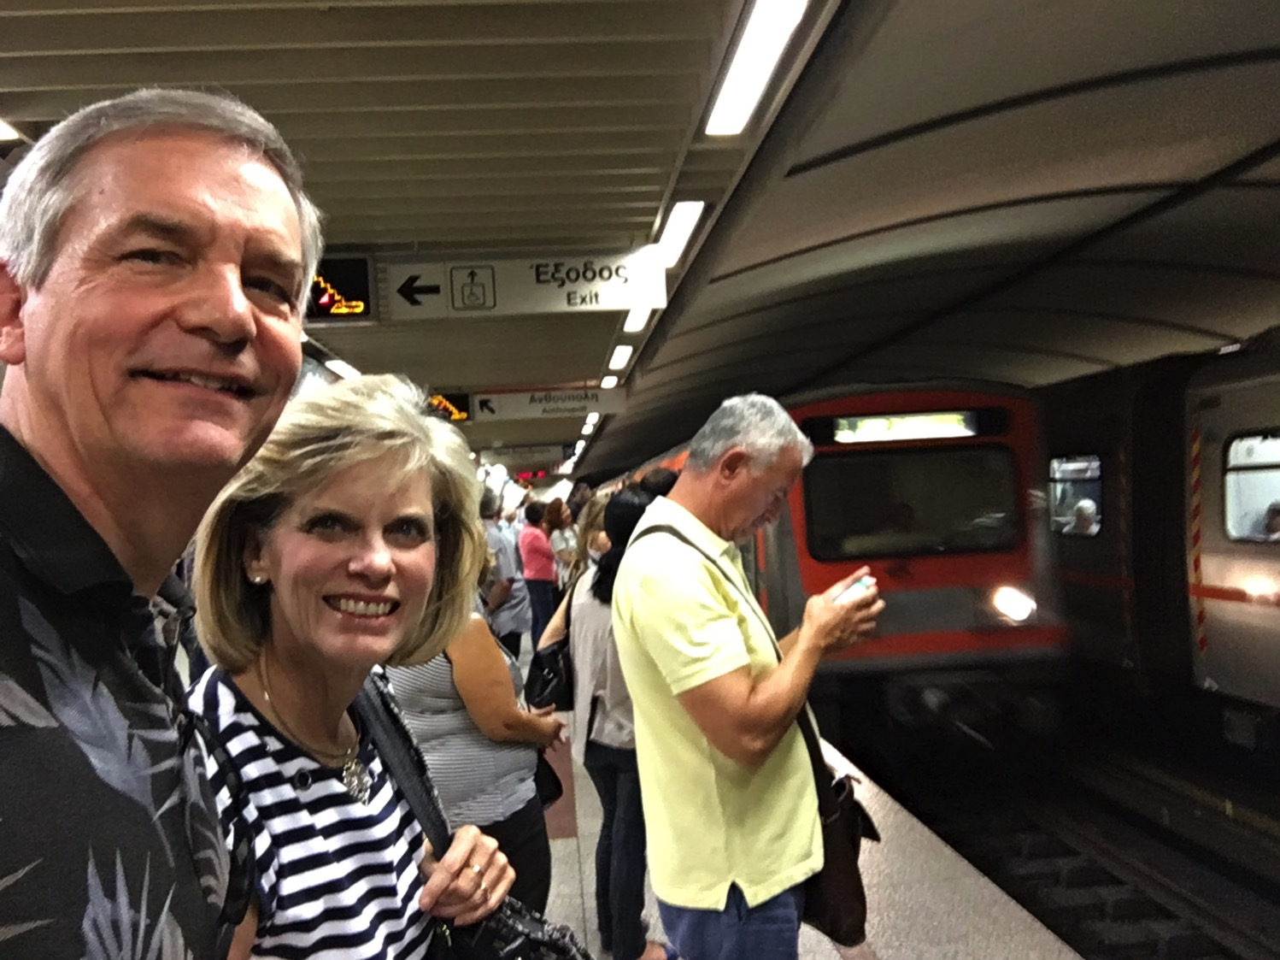
Visiting Corinth
拜访科林斯
Notes:
In September 2016 my wife Susan and I had the privilege to visit Corinth, Greece.

Slide 46
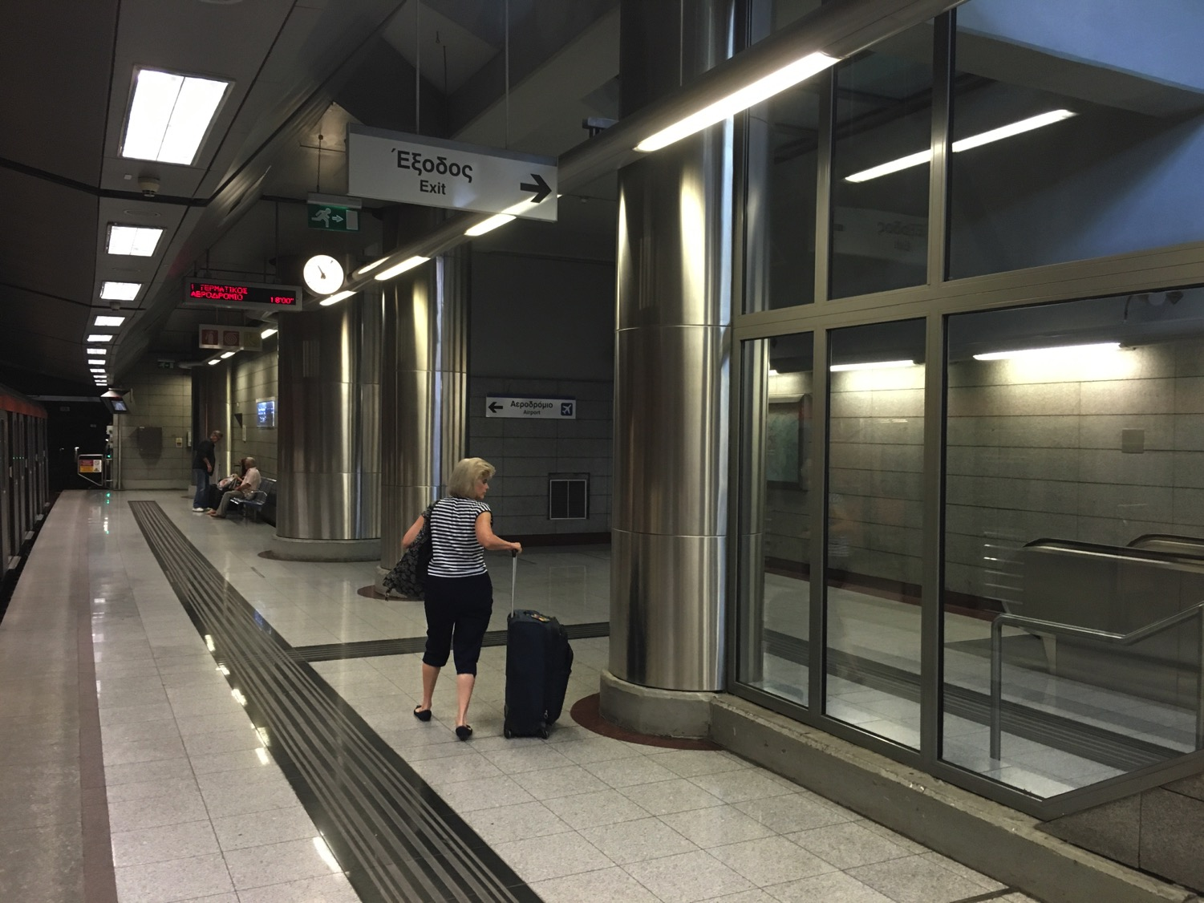
方向?
Notes:
One of the challenges was managing the train system.

Slide 47
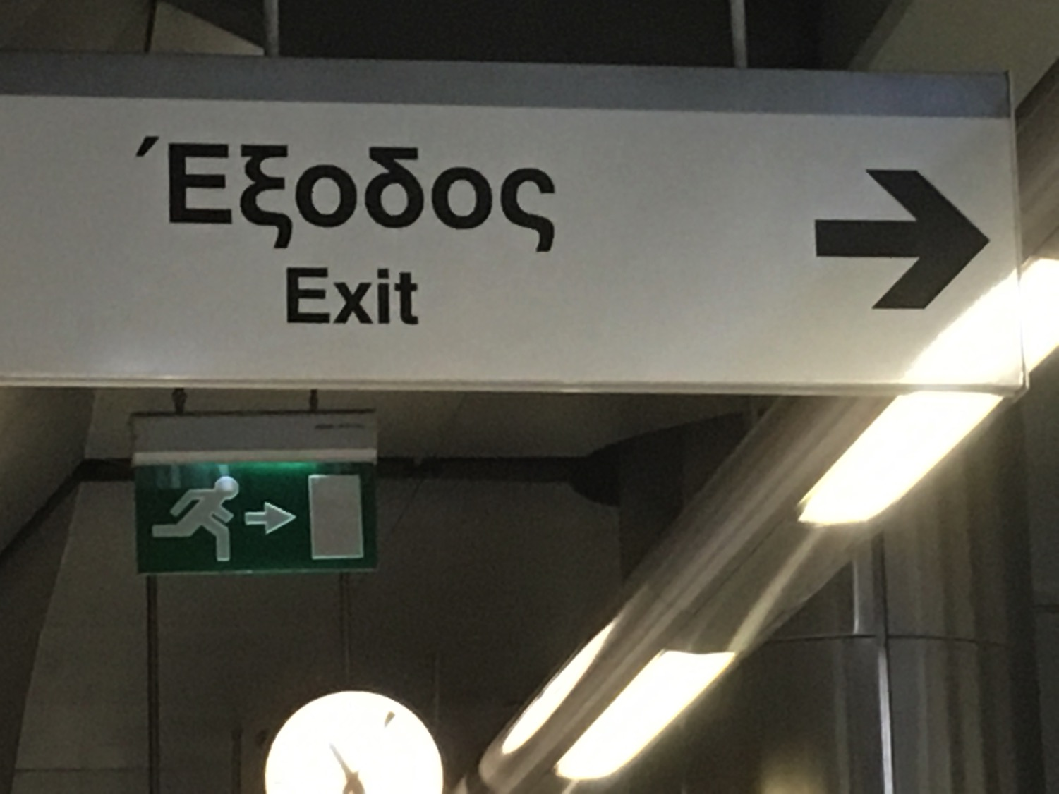
Way Out
出路
Notes:
Fortunately, my three years of Greek in seminary came in handy, for the sign told us "出埃及记," meaning "way out."
• OK, yes, it was in English too!

Slide 48
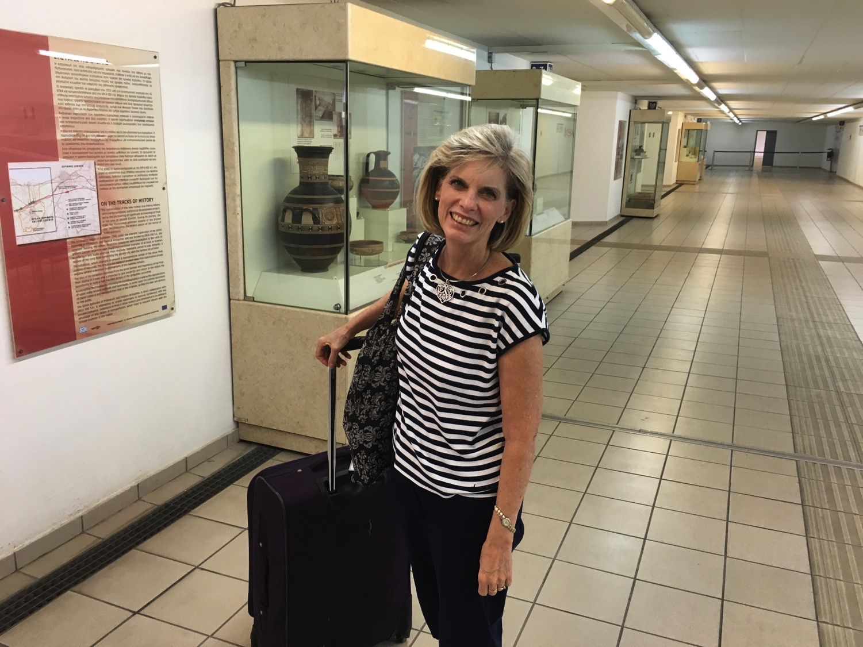
Station Museum
地铁站博物馆
Notes:
We were also blessed with a museum right in the train station.

Slide 49
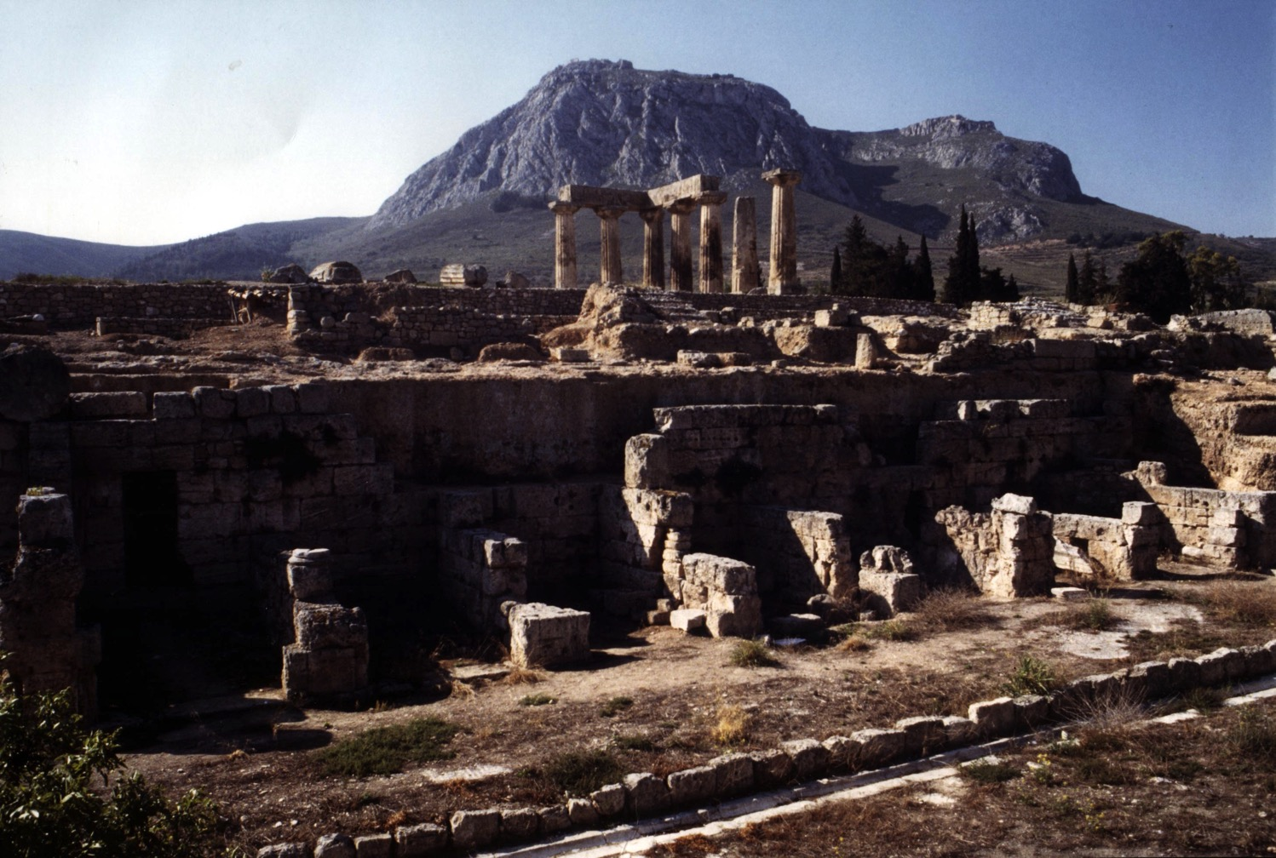
从城市望向哥林多卫城的景色
Notes:
It takes little imagination what sailors would do with a few days off and nothing to do. Ancient Corinth was a city of so-called "free sex." The foreground has remains of the ancient city, while in the distance is Acrocorinth, the place of the ancient temple.

Slide 50
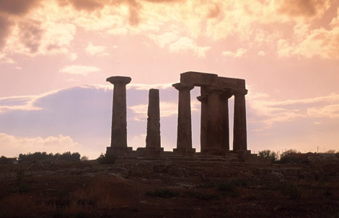
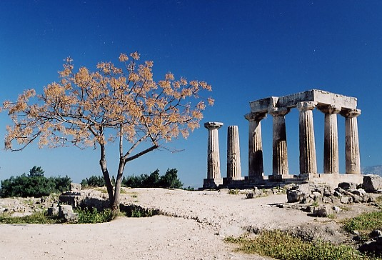
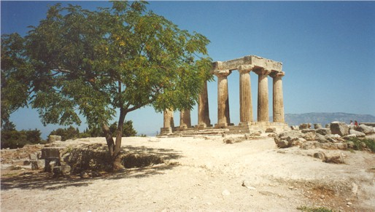
无时无刻的淫乱
Notes:
On top of Acrocorinth, a temple was open all year for so-called "worship" with one of the 1000 temple prostitutes.

Slide 51
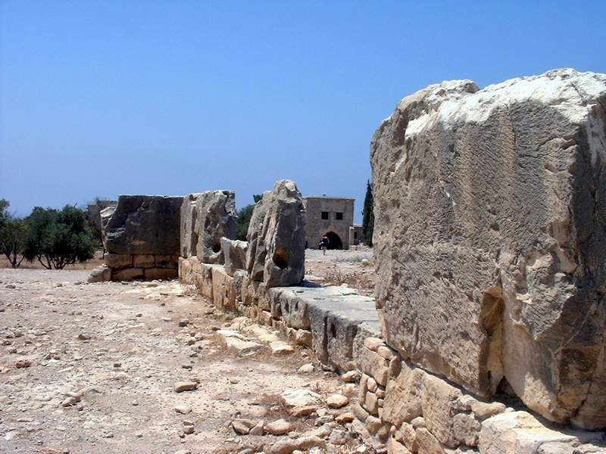
爱芙罗黛蒂圣殿
Notes:
Sex with a temple priestess of Aphrodite was a so-called union with the goddess.

Slide 52
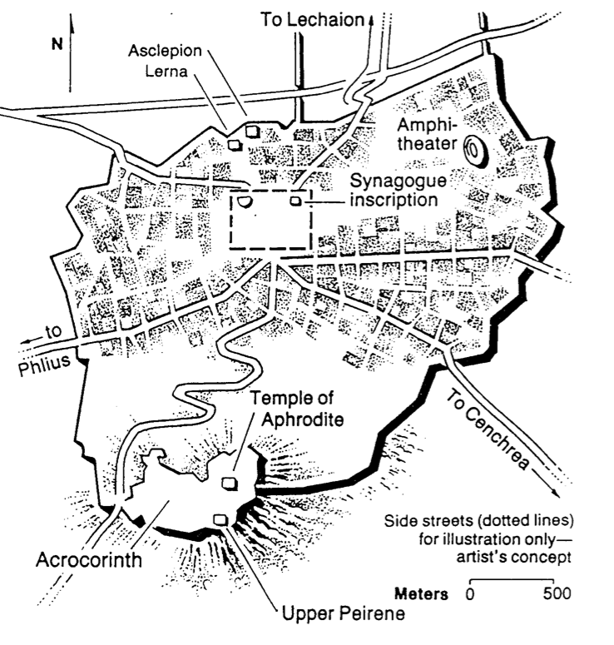
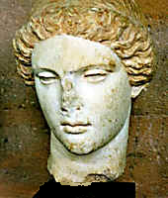
爱芙罗黛蒂圣殿
希腊爱情女神
Notes:
She was the goddess of love, so sailors who visited Corinth had a few days of "liberty" with her priestesses to alleviate the boredom of a generally calm life at sea.

Slide 53
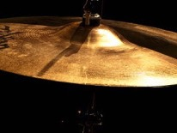
无意义的敬拜
"现在我要把更高的道路指示你们。 1我若能说世人和天使的方言，却没有爱，我就成了鸣的锣、响的钹一样。"
(林前13:1)

Slide 54
哥林多前书的特征
157
新约中所描述的问题最严重的教会。因此显明了神如何坚定不移却满有恩典的对待跟随己欲的教会
新约中在以下主题上描述最详尽的：教会惩戒、信徒间的纠纷、婚姻、基督徒的自由、女人的角色、主餐、属灵恩赐、爱的本质、福音以及肉体复活
虽然被叫做一书，却不是保罗写给这件教会的第一封信。之前已经写过一封（林前五9），只是现在遗失所以没有并入圣经

Slide 55
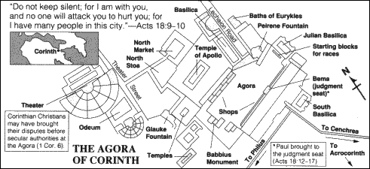
亚古拉 （Agora）市场
161

Slide 56
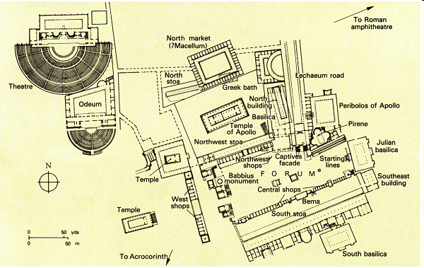
哥林多的审判台(Bema)
161
告状
林前6
审判台
保罗被审问
使徒行传18

Slide 57
哥林多前书的概要
159-159z
I. (1-4章) 保罗回应革来的报告—由于过于看重谁属哪个喜爱的老师们而分党—感到荒谬因老师们的信息都是基督受死。保罗也以基督谦卑仆人身份来鼓励教会也要谦卑。
II. (5-6章) 保罗回应关于淫乱及告状的报告来帮助哥林多信徒明白神已经赐他们能够有智慧地运行教会纪律。
III. (7-16章) 保罗回答教会所问关于信徒在教义上所遇到的困难问题，以便帮助他们有实际性的成圣。

Slide 58
要不一样
哥林多前书
Rick Griffith 博士 • Crossroads International Church Singapore
BibleStudyDownloads.org

Slide 59
牛群心态
哥林多前书
Notes:
We all are too keenly aware that there is a herd mentality in our world. It seems that the blind keeps leading the blind—insisting that we slavishly follow.
This week the governor of Virginia publicly argued for infanticide—and millions supported him!
Then pictures arouse of his racism while in medical school—so now politicians of his own party are calling for his resignation!
Since when is prejudice worse than killing babies right after birth?

Slide 60

不一样
Notes:
In a world where right is considered wrong and wrong is deemed right, God has called believers to be different.

Slide 61

不一样
Notes:
We aren’t called to be upside down.

Slide 62
不一样
Notes:
The reality is that God has called us to upright living in an upside down world.

Slide 63

“Different” in this book means better.
Notes:
So today as I talk about being different, please see that I mean to rise above the fray to be different in the positive sense. The idea is not just to be weird to gain attention or “be yourself.” It is to act in a manner pleasing to the Lord—even if you have to do it alone.
For example:
Does your presence unify or divide others around you?
Are your personal ethical standards higher than those who do not claim Jesus?
Do you handle difficulties differently—in a way prioritizing other people over yourself?

Slide 64
我们怎么样在能与非信徒 不一样?
哥林多前书
Notes:
How should we be different from unbelievers? I just told you three ways!
What are some of the ways that God wants your life to escape the herd mentality?
How does Jesus desire you to rise above the fray?

Slide 65

出埃及记背景
Notes:
Today we will study a letter written to a group of believers who really struggled with getting out of the mentality of their fish bowl—but God wanted them to escape these values while still remaining in the bowl.

Slide 66

God put the Corinthian believers in their dark city to shine as his light.

Slide 67

保罗的第一与第二次宣教旅程
138-39

Slide 68
Origin & Destination
第三次宣教旅程的格林多前书
157
目的地:
格林多
出发点:
以弗所

Slide 69
格林多: 淫乱的十字路口
142
格林多
Notes:
The route from Italy long required the treacherous sailing around the Corinthian Peninsula in order to arrive in the Aegean area to reach the heartland of Greek culture and trade.

Slide 70
哥林多地峡
161a
7 公里
格林多
格林多卫城Acrocorinth
爱芙罗黛蒂圣殿Aphrodite
Notes:
However, in the years before Christ, an ingenious business of ship transport developed. Sailors would disembark on one side of the Isthmus of Corinth, the ships would be put on logs and specialized crews rolled them on land the entire seven kilometers to the other side. This gave the sailors a few days off, so they visited nearby Corinth and then met their ship a few days later on the other side of the isthmus.

Slide 71
从城市望向哥林多卫城的景色
Notes:
It takes little imagination what sailors would do with a few days off and nothing to do. Ancient Corinth was a city of so-called "free sex." The foreground has remains of the ancient city, while in the distance is Acrocorinth, the place of the ancient temple.

Slide 72
无时无刻的淫乱
Notes:
On top of Acrocorinth, a temple was open all year for so-called "worship" with one of the 1000 temple prostitutes.

Slide 73
爱芙罗黛蒂圣殿
Notes:
Sex with a temple priestess of Aphrodite was a so-called union with the goddess.

Slide 74
爱芙罗黛蒂圣殿
希腊爱情女神
Notes:
She was the goddess of love, so sailors who visited Corinth had a few days of "liberty" with her priestesses to alleviate the boredom of a generally calm life at sea.

Slide 75

It takes courage not to do what everyone else is doing

Slide 76
我们与非信徒相比，要怎么样才能…
团结
(1–4)
要
不一样
哥林多前书
…呢?

Slide 77
Slides on
格林多前 1

Slide 78
关键字
120
成圣
哥林多前

Slide 79
成圣 (1:2) = “被神分别为
祂的产业”
你是这样活的吗?
让哥林多前书改变你!

Slide 80
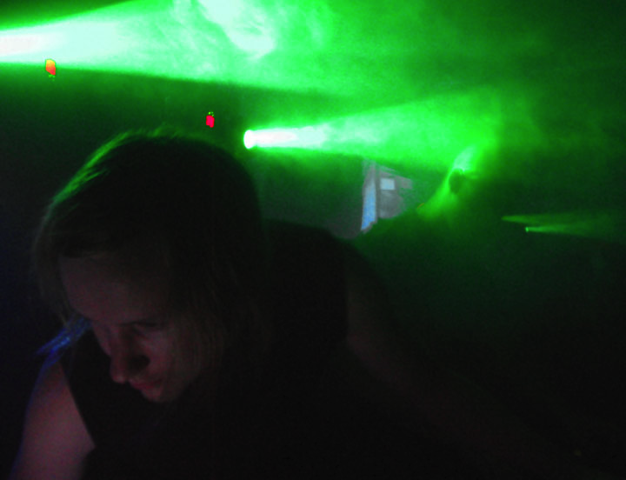
我们应该跟随哪个领袖？
对于哥林多教会一个关键性的问题

Slide 81

不可在教会中
分门结党
(1:10-17)

Slide 82
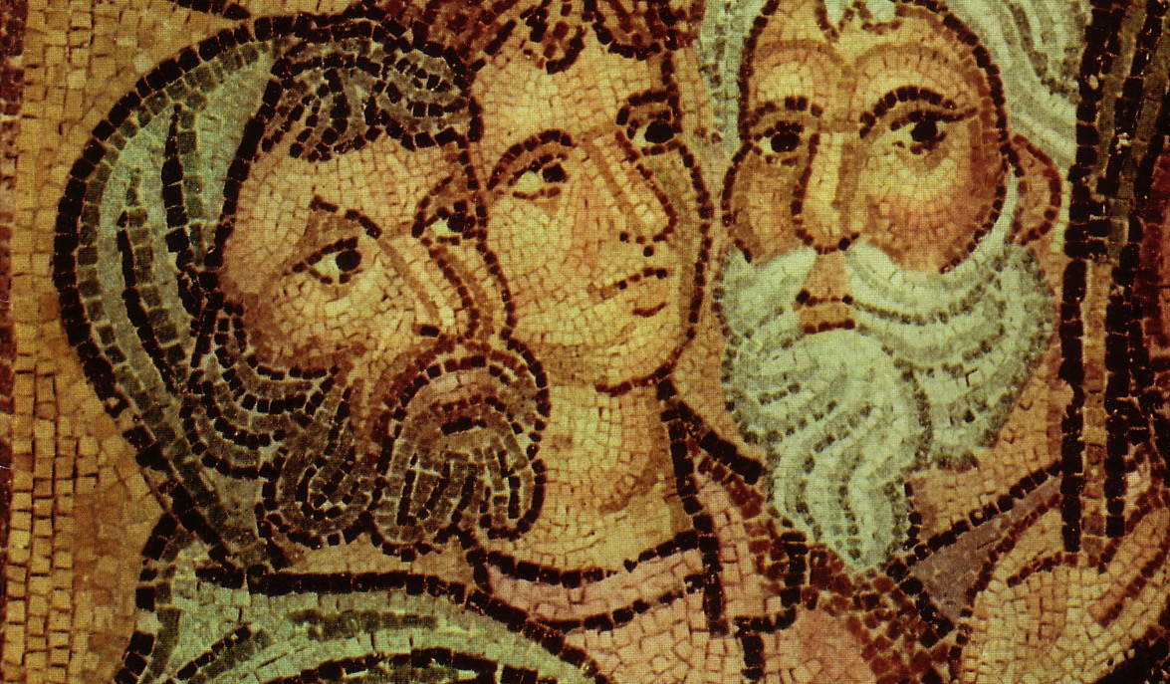
Parties at Corinth
Paul
Action
Party
P
A
P
Apollos
Yippee
Esquire
A
Y
E
Cephas
Triumph
Esquire
C
T
E
S
D
P
Savior
Dvlpmnt
Party

Slide 83
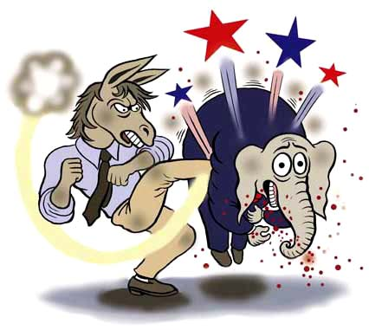
Democrats win

Slide 84
一则报道…
“耶稣如何看待一个税吏”
“耶稣如何看待一个共和党人”

Slide 85
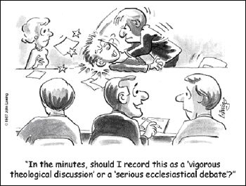
“在会议记录里, 我应该把这个写成 '热烈的神学讨论' 还是 '严重的教会辩论'?”

Slide 86

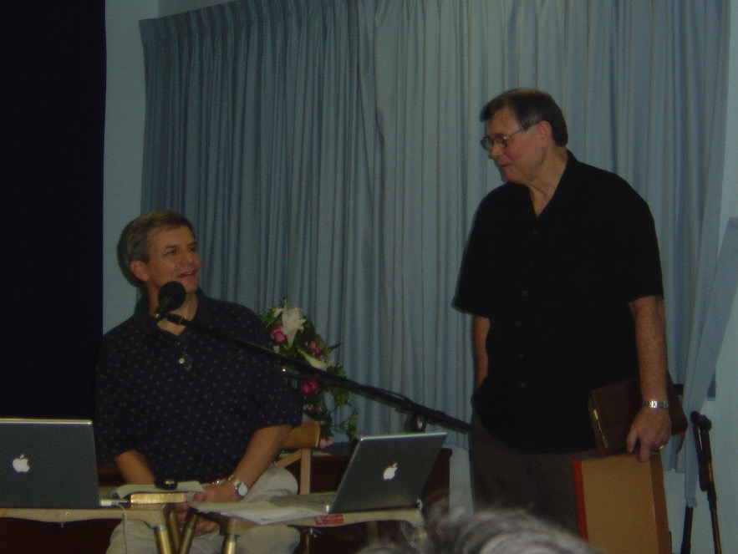
你不会想要参加的党派!
"Rickpublican“
“Rick税吏党”
"Tomocrat“
“Tom民主党”

Slide 87
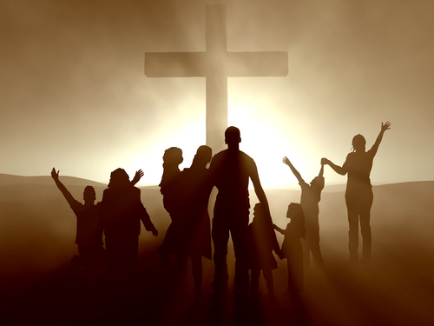
合一的基础在十字架上，而不是在人的领袖上
(1:18–2:5)

Slide 88
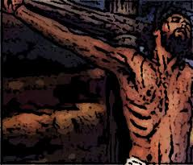
哥林多前书 1:18-25
"因为十字架的道理，对走向灭亡的人来说是愚笨的，但对我们这些得救的人，却是 神的大能。" (1:18 CNV)

Slide 89
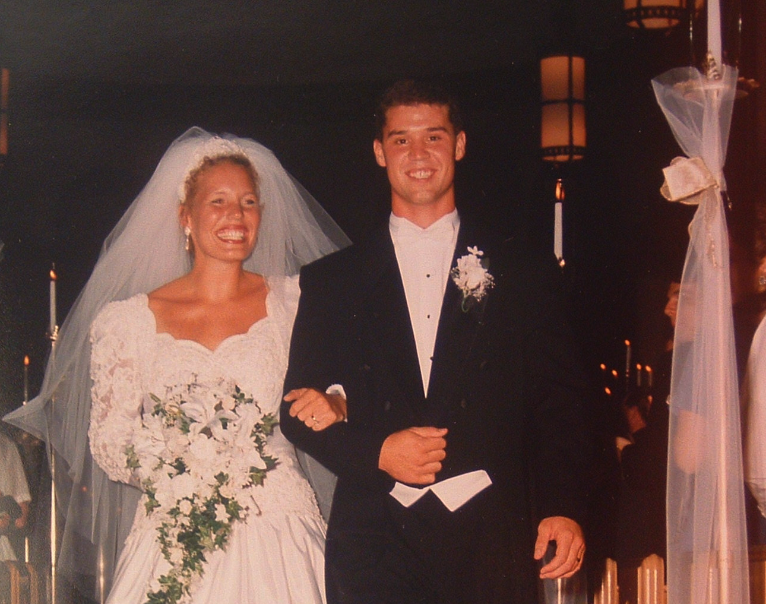
婚姻里的合一

Slide 90
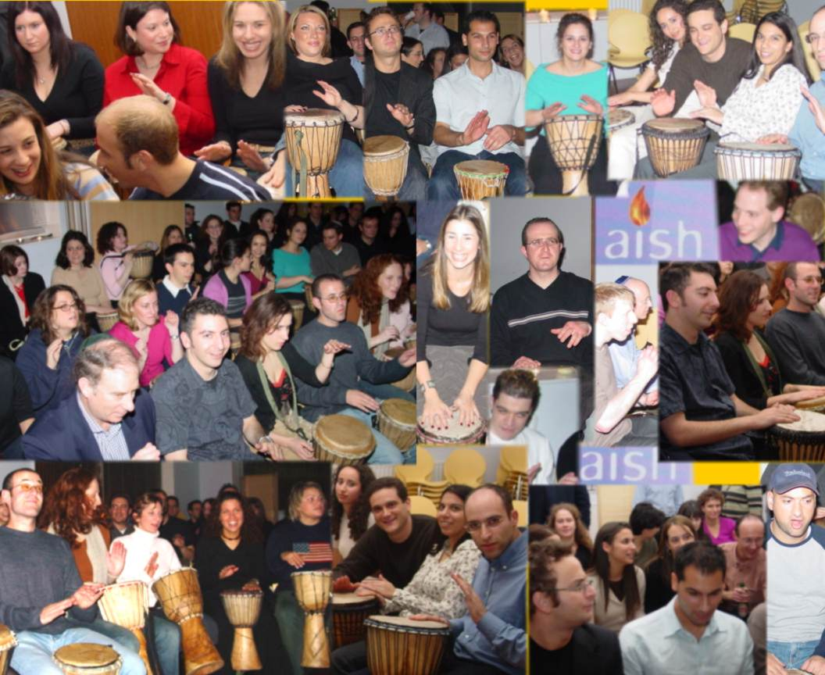
但是促成上帝子民合一的原因是什么?
乐手餐厅 (英国的一个团队建设社团)
Notes:
The Drum Café (UK teambuilding orgainzation)

Slide 91

为什么十字架看来似乎是愚昧的?
因为我们普遍上都是在追求权利和智力

Slide 92
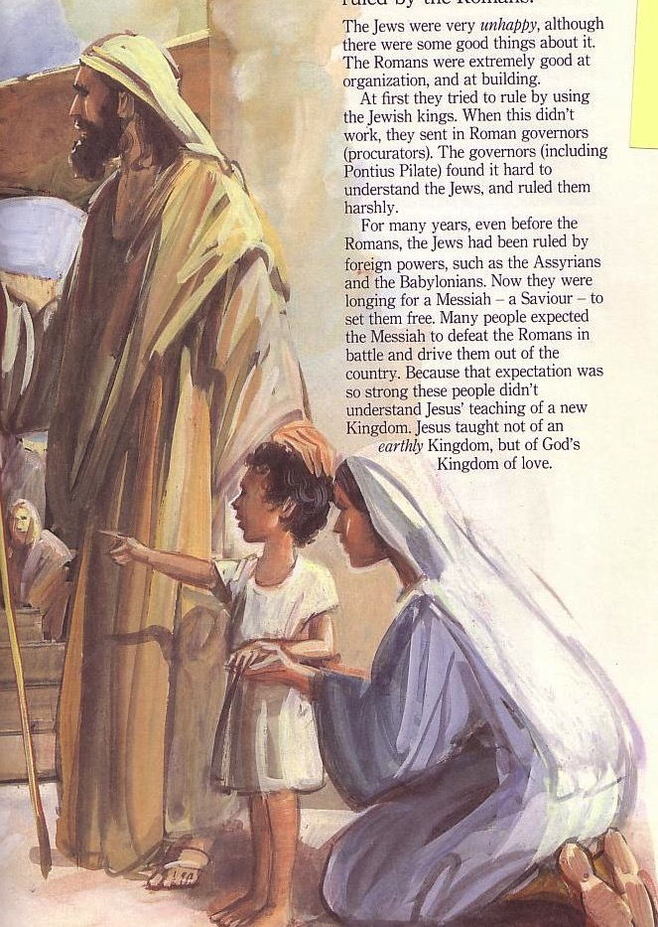
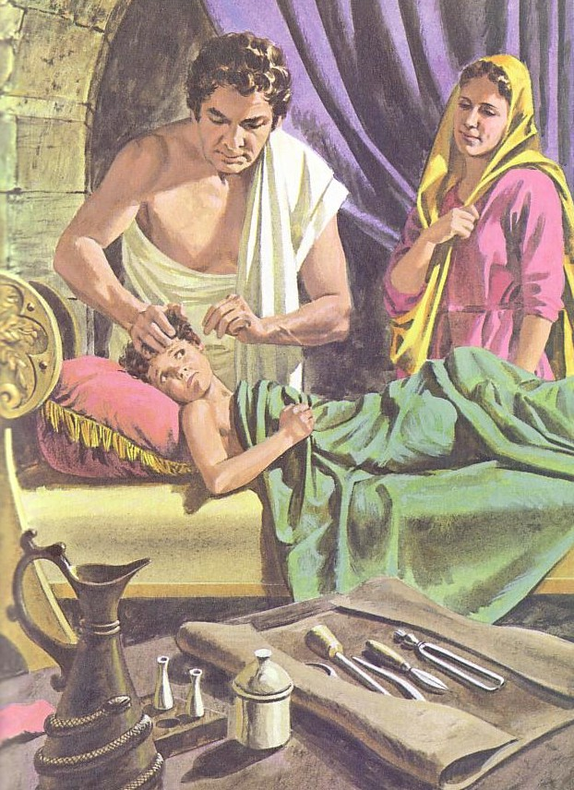
这里的区别是什么?
犹太人
外邦人
独一真神
许多的禁忌
众神
较少的禁忌

Slide 93


当东方
遇上西方
力量!
犹太人
希腊人
经验性
科学与理性
"需要看到记号"
"需要智慧"
攻击性的
愚昧的
Notes:
Adapted from Lynne M. Thompson, "Christmas: The Real Deal," interview with Ray Vander Laan, Breakaway magazine (Dec 2003): 7-9.

Slide 94
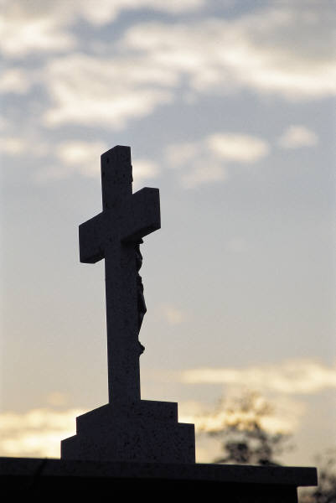
保罗的重点:
不要在领袖中分门结党因为福音的基础是来自那为我们钉在十字架的耶稣基督。

Slide 95
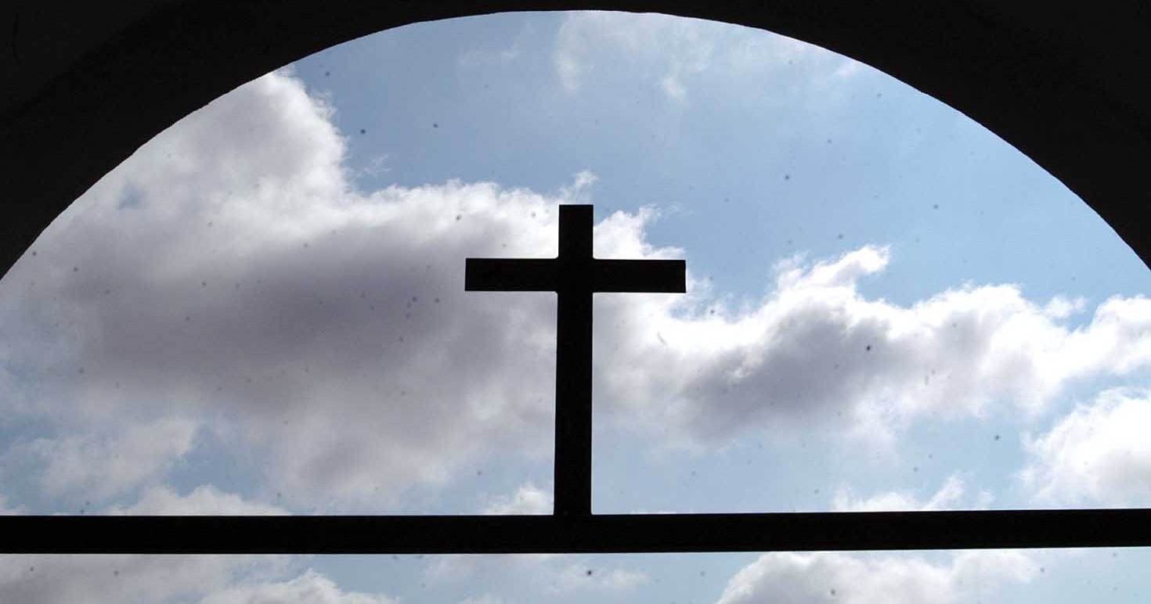
我们应当如何以十字架为优先?
不可将教会领袖偶像化
对领袖的评价要积极正面
给予赞美不加以比较
对长老要顺服

Slide 96
Slides on
格林多前 2

Slide 97
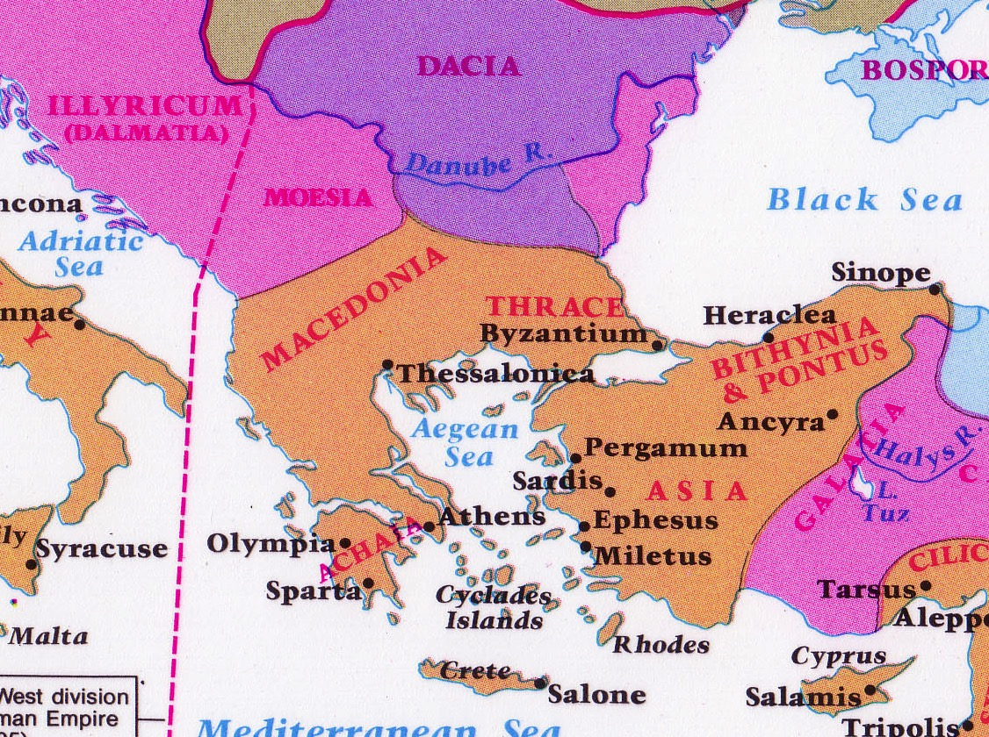
雅典的哲学
雅典
格林多

Slide 98
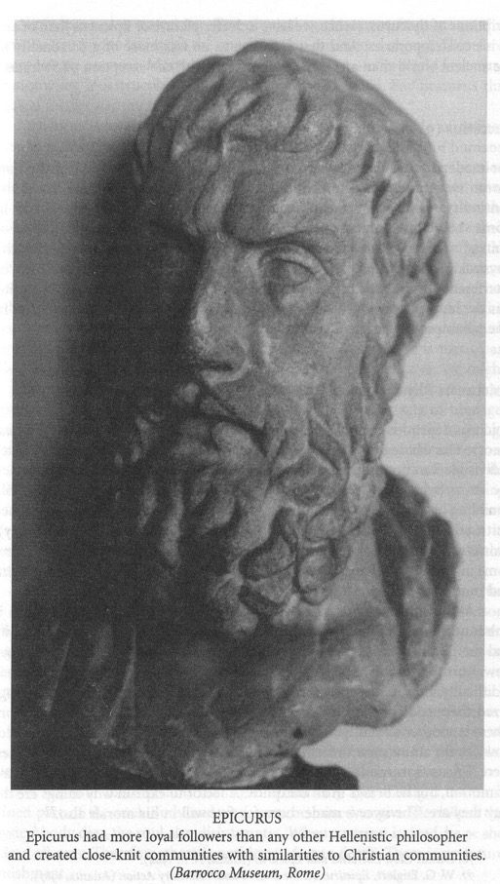
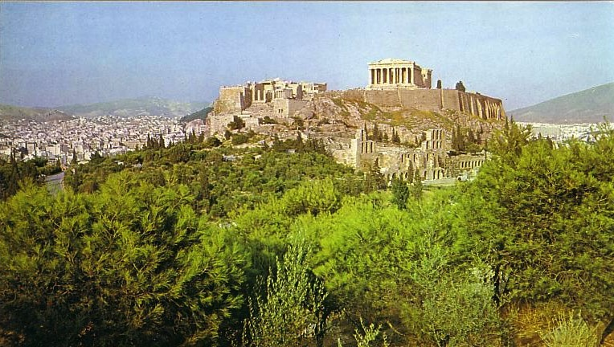
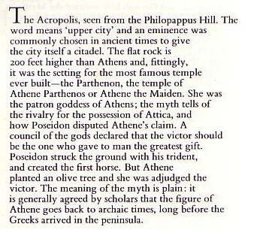
帕台农神庙 (Parthenon) 的伊壁鸠鲁跟随者 (Epicureans) 与斯多葛学派(Stoics)

Slide 99
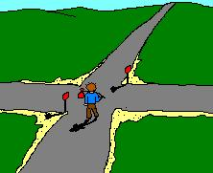
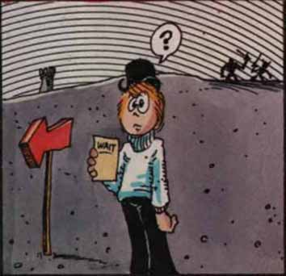
迈向合一的道路:
专注于…
… 正面的事情
(1:1-9)
… 属神的智慧
(2:6-16)
… 被钉十字架的
耶稣基督
(1:10–2:5)

Slide 100
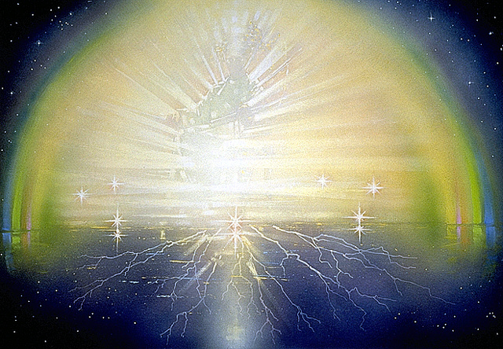
I. 上帝福音的大能的奥秘是这世界所弃绝的智慧 (2:6-10).

Slide 101
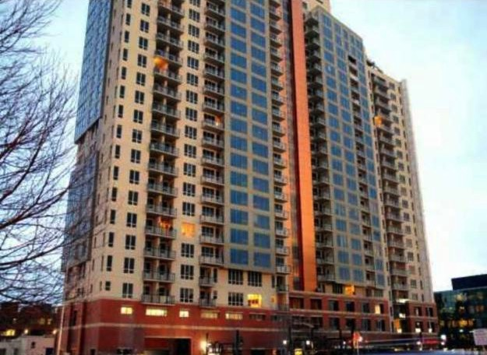
A. 上帝的子民的智慧-属神的智慧 (2:6)
“房屋的建造是凭着智慧，
又借着聪明得到坚立”
(箴言 24:3)

Slide 102


智慧的类型
上帝的
与
人类的
救恩是上帝白白赐给我们的礼物
“天下没有白吃的午餐”

Slide 103
智慧的类型
上帝的
与
人类的
上帝道成肉身
上帝不能成为人的样式

Slide 104
约翰尼·哈特的语录
在我看来人类在堕落之后
他们已经把自己当成神了。
他们如何能这样理解，我无法想象,
但是奇怪的是，他们却始终无法相信上帝可以成为人的样式。

Slide 105
智慧的类型
上帝的
与
人类的
You cannot visualize things into reality
"Just Imagine!"

Slide 106
智慧的类型
上帝的
与
人类的
爆炸
制造混乱
--不是秩序
“宇宙爆炸论!”

Slide 107
智慧的类型
上帝的
与
人类的
婚外性行为会伤害许多的人
“滥交”

Slide 108
智慧的类型
上帝的
与
人类的
良好的品格是我们最大的资产
教育是我们最大的资产

Slide 109

B. 唯有 属神的人 才了解上帝的智慧 (7-10)
“我们讲的，乃是从前所隐藏、神奥秘的智慧…” (林前二7)
• 奥秘 (7a)
• 万世以前预定 (7c)
• 隐藏 (7b)
• 没有一个知道的 (8)
• 人心未曾想到的 (9-10)

Slide 110

II. 唯有属神的人才能拥有上帝的智慧，因为我们有 神的灵
(2:11-16).

Slide 111

谁坐在你的椅子上
（参见四律）？

Slide 112



不同类型的人
?
?
自我
?
自我
"属血气的人"
(费信徒)
2:14
“树龄的人"
(基督徒)
2:15

Slide 113

经文的重点：
教会把焦点放在
上帝的 智慧
才能达成真正的合一

Slide 114

上帝的智慧是什么样子?
合一
谦卑
见证
教育
圣经

Slide 115
Slides on
格林多前 3

Slide 116

教会的合一
我们应当如何行？

Slide 117
I. 不能 随从肉体 的喜好来跟随你喜欢的
教会领袖 (3:1-4)
如何达成合一…

Slide 118

不同类型的人
属肉体的基督徒
(3:1)
自我
自我
自我
非基督徒 (2:14)
基督徒(2:15)

Slide 119


“属肉体的” 的意思是
“随从自己的私欲”

Slide 120


两种属肉体的类型
Sarkikos, “很血气，” 林前三1
Sarkinos, “属肉体,” 林前三3
Notes:
Throwing a fit is natural for a baby—but it is totally inappropriate for an adult. The Corinthians were acting like babies.

Slide 121

来自肉体的建议…
你要注意的 #1
你今天应该休息一下
起来去一趟麦当劳吧...
Notes:
121

Slide 122

“一切以自我为中心” = 赤裸裸地随从己欲

Slide 123

属肉体
自私
不能理解神的奥秘 (3:2)
争权夺利 (3:3)
分门结党 (3:4)

Slide 124

II. 把所有的 祝福 看作是从 上帝来的—而不是从领袖而来 (3:5-23)

Slide 125

A. 领袖们--就像我们一样--都只是上帝的器皿，必须要向神交账 (3:5-15)

Slide 126
A. 领袖们--就像我们一样--都只是上帝的器皿，必须要向神交账
(3:5-15)
1. 叫教会成长的是 上帝, 而不是领袖们 (3:5-9).
2. 上帝 会奖赏每一个信徒所献上的服事 (3:10-15).

Slide 127
上帝的审判宝座前
这审判是用来断定我们能否得到 救恩呢，
抑或是用来 奖赏 信徒呢?

Slide 128

作为祭台和神职人员的讲坛
今天依然存在
Notes:
128

Slide 129

哥林多卫城就在讲坛的不远处可看到
Notes:
129

Slide 130

站在哥林多卫城的景象
Notes:
130

Slide 131

主城鸟瞰图
Notes:
131

Slide 132


哥林多城的市集
圣经视觉资源书籍, 235

Slide 133
哥林多的讲坛
告状
林前6
讲坛
保罗在讲坛上的证道
使徒行传 18

Slide 134

讲坛的 特写图
Notes:
134
http://corinth.sas.upenn.edu/schola.html

Slide 135

站在台上的 讲员或法官
Notes:
135

Slide 136

被审判或是接受奖赏
的人则站在下方
Notes:
136

Slide 137

讲坛的 奖赏
“在希腊雅典的游戏当中, 在那突起的平台上坐着的是长官或是裁判。他会从讲坛上奖励所有的参赛者，也奖励所有的赢家。这 ‘讲坛’ 也被称为 ‘奖励台’ 这里从来都没有用来审判人。"
(L. Sale-Harrison, 耶稣基督的审判座, 8; 引述自 五旬节 那即将要来的事。220)
是真的吗?
Notes:
137

Slide 138

Jesus Before Pilate

Slide 139

Jesus Before Pilate

Slide 140

审判台也是施恩座

Slide 141

“… 这 火 要试验各人的工程怎样”
(林前 3:13)

Slide 142


持久的建筑材料 (3:12a)
银
金
珠宝
基础：使徒和先知 (弗 2:20)
基础：主耶稣基督 (林前 3:11)
Adapted from Charles R. Swindoll. "Spiritual Gifts Study Guide" (IFL, 1983), 7

Slide 143


易腐的建筑材料 (3:12b)
干草
木
稻草
基础：使徒和先知 (弗 2:20)
基础：主耶稣基督 (林前 3:11)
Adapted from Charles R. Swindoll. "Spiritual Gifts Study Guide" (IFL, 1983), 7

Slide 144


"得救，只是要像从火里经过一样…"
(3:15)

Slide 145

B. 我们所领受的恩典都当归荣耀于上帝, 而不是任何的人 (3:16-23).

Slide 146
B. 我们所领受的恩典都当归荣耀于上帝, 而不是任何的人
(3:16-23).
1. 上帝 内住 在教会里而且他会实行审判 (3:16-17)
2. 上帝 赐下真正的智慧,
不是人的智慧 (3:18-20)
3. 上帝 会将世上的一切交给我们 (3:21-23)

Slide 147

—林前3 中心思想—
合一的关键建立在从上帝而来的恩典， 而不是从领袖而来的

Slide 148
在哥林多永恒的保障
161dd
奇妙的，保罗连续肯定哥林多信徒他们有永恒的保障：
1. 他们的救赎将维持到主的再来 (林前1:8-9)
2. 属肉体的信徒仍然能进天堂因为他们的得救信心但得不到赏赐 (林前3:12-15; cf. 林后5:10)
3. 他们应该逐出那淫乱的弟兄，让撒但杀他。但他依然得救 (林前5:4-5)
4. 保罗劝他们以全心来事奉神因为他们的效劳将得赏赐 (林前15:58)
5. 唯有神牢固他们的救赎。因圣灵的印证确定了他们的救赎 (林后1:21-22)

Slide 149
Slides on
格林多前 4

Slide 150

林前4的主题
我们应当如何看待我们的属灵领袖呢?
Notes:
150

Slide 151

I. 尊重你的领袖
谦卑
(4:1-13)
Notes:
151

Slide 152
谦卑(4:1-13):
我们应当把属灵领袖看作是神忠心的 管家 他们向上帝交账 (4:1-5).
CEO总裁
Christ Executive Officer
耶稣基督是总裁
Notes:
152

Slide 153
长老三个主要的牧养任务
带领
教导
提前3:1, 4-5; 5:17
提前3:2; 5:17
牧者-
老师
Episkopos =
Epi “顾念" +
skopos “看" =
“看顾"
保护
彼前 5:1-4
徒 20:29, 35
贴前 5:12
弗 4:11
Notes:
153

Slide 154
谦卑 (4:1-13):
我们应当把属灵领袖看作是神忠心的 管家 各人向上帝负责 (4:1-5).
B. 我们应当以 属灵 的标准来做评估––而不是用世俗的方法 (4:6-7).
C. 认清领袖在带领你时所付上的牺牲 (4:8-13).
Notes:
154

Slide 155

II. 尊重长老的
属灵权柄
(4:14-21)
Notes:
155

Slide 156

为父的权威 (4:14-21):
A. 父亲告诫 (4:14-15).
Notes:
156

Slide 157



为父的权威 (4:14-21):
B. 父亲敬虔待神的榜样 (4:16-17).
Notes:
157

Slide 158

父亲的权柄 (4:14-21):
A. 父亲的 告诫(4:14-15).
B. 父亲 立下 圣洁的 榜样 (4:16-17).
C. 父亲 管教 固执的小孩
(4:18-21).
Notes:
158

Slide 159

– 林前4：保罗的中心思想–
对待长老要有圣经的
平衡––
作为神忠心和谦卑的 仆人,
同时也是 有权柄威严的 父亲

Slide 160
尊重领导者
帖撒罗尼迦前书 5:12-13
“弟兄们，我们求你们要敬重那些在你们中间劳苦的人，就是在主里面治理你们、劝戒你们的人。 又因为他们的工作，你们要用爱心格外尊重他们。
你们应当彼此和睦。"
Notes:
160

Slide 161
服从领导
希伯来 13:17
"你们要听从那些领导你们的人，也要顺服他们；因为他们为你们的灵魂警醒，好像要交帐的人一样。你们要使他们交帐的时候快快乐乐，不至于叹息；如果他们叹息，对你们就没有好处了。"
Notes:
161

Slide 162
我们与非信徒相比，要怎么样才能…
团结
(1–4)
有道德
(5–6)
要
不一样
哥林多前书
…呢?

Slide 163
Slides on
格林多前 5

Slide 164
我们要如何维持教会的纯洁?

Slide 165
格林多: 道德败坏的十字路口
142
格林多

Slide 166
哥林多地峡
161a
7 公里
格林多
格林多卫城Acrocorinth
爱芙罗黛蒂圣殿Aphrodite
Notes:
However, in the years before Christ, an ingenious business of ship transport developed. Sailors would disembark on one side of the Isthmus of Corinth, the ships would be put on logs and specialized crews rolled them on land the entire seven kilometers to the other side. This gave the sailors a few days off, so they visited nearby Corinth and then met their ship a few days later on the other side of the isthmus.

Slide 167
从城市望向哥林多卫城的景色
Notes:
It takes little imagination what sailors would do with a few days off and nothing to do. Ancient Corinth was a city of so-called "free sex." The foreground has remains of the ancient city, while in the distance is Acrocorinth, the place of the ancient temple.

Slide 168
爱芙罗黛蒂圣殿
希腊爱情女神
Notes:
She was the goddess of love, so sailors who visited Corinth had a few days of "liberty" with her priestesses to alleviate the boredom of a generally calm life at sea.

Slide 169
爱芙罗黛蒂圣殿
Notes:
Sex with a temple priestess of Aphrodite was a so-called union with the goddess.

Slide 170
无时无刻的淫乱
Notes:
On top of Acrocorinth, a temple was open all year for so-called "worship" with one of the 1000 temple prostitutes.

Slide 171
The Wayward Local Church
任性的本地教会
报告
问题
分党
混乱
困难
关心
1–4
纪律
5–6
教导
7–16
肉欲
3–4
婚姻7
敬拜
11–14
党派1–2
乱伦5
偶像8–10
复活
15
淫乱
捐款16
告状6
以神学来解决教会问题

Slide 172
I. 含泪开除生活在罪中的会友 (5:1-2).
关心，
所以管教!
对圣徒的
严厉管教

Slide 173

II. 纪律的管教会使犯错的人和教会 受益 (5:3-8)

Slide 174


A. 纪律的管教就是将犯错的信徒交给撒旦的权势
(5:3-5)
"…交给
撒旦"

Slide 175

B. 惩戒维护
教会的
圣洁(5:6-8)

Slide 176

酵母

Slide 177


逾越节在过去
重要的含义
(出埃及记12)

Slide 178



逾越节的羔羊

Slide 179

"除去所有的酵!"

Slide 180





除酵节
128, 137
Notes:
www.stephenwilliamson.com/ Hobbies/bakin.htm (Yeast bloom)

Slide 181

III. 是否与不道德的人 相交 取决于他们是否是基督徒
(5:9-13).
“不要看我! 瞩目看耶稣!"

Slide 182

A. 我们 可以 和生活在罪中不信的人相交 (5:9-10).
but...
B. 我们 不可以 与不道德的基督徒相交 (5:11).

Slide 183
哪一些罪行足以得到教会的惩戒?
林前5:11
淫乱
贪婪
拜偶像
诽谤
醉酒
勒索
s
其他的经文:
分裂 (多 3:10)
懒惰 (贴后 3:6)

Slide 184

C. 教会必须除去不道德的信徒 (5:12-13)

Slide 185

如何对待受管教中的信徒
别把他／她当成一个信徒对待。
传福音给这个人。
别让他领受圣餐。
删除他／她的会友籍。
除去他／他在教会的职务。
非信徒
把犯淫乱奸淫的 “交给撒旦”
(林前五5).
不可与他／她一起吃饭 (林前五11).
不准他／她到教会参加崇拜?
更糟的

Slide 186
林前5：经文的重点
驱逐 不知悔改的信徒 以捍卫教会的纯正
Guard church by expelling unrepentant believers

Slide 187

要如何保持教会的纯洁?
a. 从 你自己的生活 开始。
b. 协助支持 教会的领袖。
c. 多多关心 他人 的需要。

Slide 188
Slides on
格林多前 6

Slide 189

信徒之间的纷争是 家 务事––不是给非信徒来解决的(6:1)
为什么?
胜任的能力
见证

Slide 190

I. 我们比非信徒 更能够胜任 来解决教会的纷争
(6:2-6, 9-11)

Slide 191
"岂不知圣徒要审判世界么?"
(6:2a)

Slide 192

基督做王
怎样? 何时?

Slide 193




未来的光景
(启19–20)
新天新地
(启21–22)
千年
(启20)
再来
(启19)

Slide 194
启示录 20:4 (CNV)
我又看见一些宝座，有人坐在上面，他们得了审判的权柄。我也看见那些因为替耶稣作见证，并且因为 神的道而被斩首的人的灵魂。他们没有拜过兽或兽像，也没有在额上或手上受过兽的记号。他们都复活了，与基督一同作王一千年。

Slide 195
II. 自己吃亏总强过教会失了见证 (6:7-8)

Slide 196

"你们是世界的
光…"

Slide 197
何以吃亏而得胜
A. 一人甘愿自身利益受损而不去法官那里告状，教会便不至在外人眼中被辱 (6:7)
B. 在钱财上甘心受损失，在事工上便不至失去向外人做见证的机会 (6:8)

Slide 198
信徒的争执应有教会审判
(林前6的中心思想)

Slide 199

教会制约
    作为一体的一部分，我们庄严宣誓：
    (xiv) 所有争执应当在教会中，而不是在世俗法庭中得到裁决

Slide 200

你们不知道你们的身体就是那位住在你们里面的圣灵的殿吗？ 这圣灵是你们从 神那里领受的。你们不是属于自己的， 20 因为你们是用重价买来的。所以你们务要用自己的身体荣耀 神。
(哥林多前书 6:19-20 CNV)..

Slide 201
我们与非信徒相比，要怎么样才能…
团结
(1–4)
有道德
(5–6)
要
不一样
舍己为人
(7–16)
哥林多前书
…呢?

Slide 202
Slides on
格林多前 7

Slide 203



STRAIGHT TALK ON CONTENTMENT
1 Corinthians 7:1-24

Slide 204


Black

Slide 205

"不结婚便无法了解何为
真的幸福…"
"… 只是那一刻为时已晚!"

Slide 206

你有满足么?

Slide 207

为何你应当满足于：
  • 现有婚姻状况?
  • 身体 (外貌)?
  • 工作 (社会地位)?

Slide 208
The Wayward Local Church
任性的本地教会
报告
问题
分党
混乱
困难
关心
1–4
纪律
5–6
教导
7–16
肉欲
3–4
婚姻7
敬拜
11–14
党派1–2
乱伦5
偶像8–10
复活
15
淫乱
捐款16
告状6
以神学来解决教会问题

Slide 209

格林多前7 概述
“保持"
17, 20, 24
结婚
7:1-24
赌神
7:25-40

Slide 210

I. 已婚的可以在婚约中正当地满足彼此的性需求 (7:1-7)

Slide 211

II. 不能在性需求上自制的鳏夫寡妇也可以选择再婚 (7:8-9)

Slide 212

沃尔特·
麦克康奈尔
博士

Slide 213

沃尔特和克莱尔 ·麦克康奈尔

Slide 214

Black
"贾森，你是否自愿从今时今日起，甘心被卡琳不断用电邮电传，呼机手机查岗直到天长地久?"

Slide 215


III. 已离婚的不要急着再嫁娶，要等着和原来的配偶复合(7:10-11)

Slide 216


四中观点…
1. 既不可离婚，也不可再婚
2. 可以离婚，但不可再婚
3. 在两种前提下既可离婚又可再婚（犯奸淫或者被遗弃）
4. 随时可以离婚或是再婚

Slide 217

IV. 与不信的配偶结婚的信徒不当离婚，因信的那一方，不信的配偶乃至整个家庭也成为圣洁了(7:12-16)

Slide 218

V. 所有的人: 对蒙召时的外貌和社会地位都应显出满足喜乐(7:17-24)

Slide 219

满足于现在的身体 (7:17-19)

Slide 220
满足于现有的社会经济地位 (7:20-23)

Slide 221







罗马社会的四个阶层
98
骑士（氏族贵族）
议会贵族
普通人（自由人）
奴隶

Slide 222

林前7:1-24的中心思想
满足现有的婚姻、身体、工作状况，因为任何一种状况中都有 神的美意

Slide 223

神的美意
婚姻: 亲密
赌神: 事奉
信与不信的结合:
宣教的禾场
离异的夫妇:
彰显神的工作
寻常的身体: 顺服
较少的钱财:
基督里的自由

Slide 224

满足
"…不是实现你想要的，
而是觉悟到你已所拥有的"

Slide 225

为何保持…
林前 7:25-40
独身?

Slide 226

Third Missionary Journey Map
哥林多“目前的困难”(7:26)
格林多
第三次宣教之旅
主后 53-57年

Slide 227
林前7 概述
“保持"
17, 20, 24
结婚
7:1-24
独身
7:25-40

Slide 228

I. 独身的优势 (7:28b-35).

Slide 229

A. 肉体上的苦难: 独身的比结婚的要少受肉体上的苦难 (7:28b).
为何保持独身？

Slide 230

Cattleman's Stress Test
牧场主压力测试
Notes:
The Stress-Test consists of viewing a photo of 2 Dolphins...�The dolphins appear to be nearly identical when viewed by stress-free individuals. The test is not sufficiently accurate to detect mild stress differentials, but is very accurate on individuals with higher stress-levels.�� �Deviations in appearance between the 2 dolphins are indicators of potential stress-related problems and the deviations, if any, may also indicate the source of stress.�� �If you experience significant deviations, you may want to consider taking things a little easier...

Slide 231
压力水平尺度
社会再适应尺度 (SRRS)
托马斯·福尔摩斯&理查·拉赫, 1967
丧偶
100
丧偶
100
离异
73
离异
73
分居
65
分居
65
63
丧亲
63
下狱
53
受伤/疾病缠身
结婚
50
结婚
50
47
被解雇
45
45
婚姻调解
婚姻调解
Notes:
In 1967, psychiatrists Thomas Holmes and Richard Rahe examined the medical records of over 5,000 medical patients as a way to determine whether stressful life events might cause illnesses. Patients were asked to tally a list of 43 life events based on a relative score. A positive 0.1 correlation was found between their life events and their illnesses. Thus, the Social Readjustment Rating Scale (SRRS) or the Holmes and Rahe Stress Scale was born. However, this study can be perceived as unreliable since it asks participants to look back at their life events, making the data retrospective.
See Holmes, T.H. and Rahe, R.H.: The social readjustments rating scales, Journal of Psychosomatic Research, 11:213-218, 1967
Source: http://en.wikipedia.org/wiki/Holmes_and_Rahe_stress_scale

Slide 232

减压球

Slide 233

B. 时间: 独身的在永恒之事上可以投入更多的时间
(7:29-31).
为何保持独身

Slide 234







新加坡神学院的女教员们
Notes:
Of the 7 women on SBC faculty in 2008, 4 were single, 2 married without children, and 1 married with two children. Rarely can mothers handle many ministry responsibilities outside their children.

Slide 235




儿童作家
Lewis Carroll
Dr. Seuss
Beatrix Potter
Notes:
Do you recognize these authors? Time magazine reports an interesting phenomenon—that many famous authors of children's books didn't have children—from Dr Seuss, Beatrix Potter, Lewis Carroll and others

Slide 236

其他独身者
J. D. 道格拉斯
伏尔泰
贝多芬
安徒生
米开朗基罗
约翰·斯托得

Slide 237

C. 分心: 已婚的在事奉上更易分心
(7:32-35).
为何保持独身

Slide 238

十字路乐团(1981-83)
Notes:
After college it seemed the natural thing to do to join Campus Crusade staff in the Philippines on a seven-member music team.

Slide 239

十字路口音乐事工
韩国
中国
日本
香港
台湾
澳门
泰国
菲律宾
马来西亚
新加坡
印尼
Notes:
The Crossroads team shared the gospel in 11 Asian nations and saw over 10,000 people indicate decisions to trust Christ! Again I was amazed at God's grace!

Slide 240




中国, 1981
Notes:
Our first tour to China we were celebrities as the first Christian musical team to visit the New China. We sang in music conservatories, parks, and even from the bus! God began to open my eyes to the needs of East Asia…

Slide 241



苏姗和我, 1982
Notes:
God also began to open my eyes to the woman singing next to me! She initially despised me but after a year or so she saw the light. That's our engagement picture. In 1983 we returned to the USA..

Slide 242

不是不可以结婚
(7:36-40).
1983年12月30日

Slide 243

A. 独身的若是控制不了欲火，反倒是结婚的好(7:36-38).

Slide 244

B. 寡居的同样也可以结婚(7:39-40).

Slide 245

单亲爸爸几多愁～

Slide 246

林前 7:25-40的
中心思想
独身有独身的好处 (逆境中更是如此) 结婚却也不被禁止.

Slide 247

独身又怎样?

Slide 248

哈里特·哈特妮
"我不愿人在我的墓志铭上刻下‘某某（未婚）女士’（注：英文同“错失”解）的称谓，其实我所“错失”的并没有人们想象的那么多!"

Slide 249



已婚又何妨?

Slide 250


新约中闪耀的王老五们
Romans 5:12-21
1 Cor. 15:22

Slide 251


露茜·斯文道尔
"打小我就想往独身。其实我压根就没动过结婚的念头，因为我的志向在别处---我想当一名职业歌手，过着漂泊的生活。我很清楚婚姻就意味着我要和这些理想挥别。再说我的性格趋向独立，似乎不太适合婚姻和家庭的约束。估计我是一个很难和我的另一半相处的女人。所以很早的时候神就对我说过，‘你最好独身’。"

Slide 252
Slides on
格林多前 8

Slide 253
确信源自…
经文
从城市眺望哥林多卫城

Slide 254

哥林多出现的问题
分党(1-4)
哥林多前书
淫乱(5-6)
不满足现状(7)

Slide 255
确信源自。。。
经文
良心
从城市眺望哥林多卫城

Slide 256
黑 与 白
圣经明确肯定的
恶行
圣经明确指出的
义行
拜偶像
行淫乱
流人血
起贪念
知足
顺服
祷告
虔敬

Slide 257
灰色
地带
155aa
圣经里没有明确说出，而在基督徒中又存在不同意见的行为

Slide 258
灰色地带的例子
155aa
用左手接受礼物
加入民主党还是共和党
选择买Mac还是Windows
庆祝圣诞节或者复活节
庆祝受难节
过大斋节
庆祝圣枝主日
起教名
春节给红包

Slide 259
灰色地带的例子
155aa
教堂的祭坛上放置圣诞树
在礼拜时鼓掌
蹦迪
喝啤酒
喝烈酒
喝红酒
骑摩托兜风
吃带血的食物
吃祭过偶像的食物

Slide 260
灰色地带的例子
155aa
常吃垃圾食品
吃肉
只吃 “基督徒合宜的食物”
只行 “基督徒”式的问候 (新年时)
把时间花在宗教以外的事情上
去一家有替人堕胎历史的诊所
战争中的杀戮
男女一同大笑
听摇滚乐

Slide 261
为什么我们要在意别人的良心?

Slide 262
为何要在灰色地带的事件上放弃我们的权利?

Slide 263
I. 爱大过知识 (8:1-3).

Slide 264
肉及市场
161
圣经视觉资源书, 235

Slide 265



爱
音乐
饮酒

Slide 266

Black

Slide 267
II. 保守软弱之人的良心(8:4-8).

Slide 268
III. 若是那我们可做的会绊倒弟兄，当永远地放弃这权利 (8:9-13).

Slide 269
在灰色地带上坚持要求自己的权利便是不义 ，因为这样做便会 (8:10-12).
鼓励弟兄犯罪(8:10)
只是那信心软弱的弟兄放弃信仰(8:11)
你自己便因此犯罪了 (8:12)

Slide 270
第8章中心思想
在灰色地带事件的处理上要用爱多于运用知识

Slide 271

用灰质（脑子）处理灰色地带

Slide 272
Slides on
格林多前 9

Slide 273

哥林多前书8–10
8
肉
9
使徒
10
神的殿
8
灰色
地带

Slide 274
为什么我们要在意别人的良心?

Slide 275
为何要在灰色地带的事件上放弃我们的权利?

Slide 276

菜-牛

Slide 277
哥林多前书 8–10
8
肉
9
使徒
10
神的殿
8
灰色
地带
9
权利

Slide 278
服事基督的有权利么?
?
?
?

Slide 279
I. 基督的仆人有权利 (9:1-14).

Slide 280
希罗哲学家和宗教老师如何得偿？
• 有偿演讲
• 与富人同流
• 讨要
• 加入行业协会
Notes:
Craig Blomberg, NIV Application Commentary, 173

Slide 281
How did Paul support himself?
马其顿
$
格林多
保罗是如何在经济上支持自己事工的？

Slide 282
格林多后11:7-8
"我贬低自己，使你们高升，把 神的福音白白地传给你们，我这样是犯罪吗？我为了服事你们，就接受了别的教会的供应，也可以说是剥削了他们!"

Slide 283

Shepherd

Slide 284

Don't muzzle the ox

Slide 285

祭司的食物来源

Slide 286
II. 为福音的缘故放弃权利 (9:15-27).

Slide 287
放弃自己的权利只为帮助他人在基督里灵性的成熟
(林前第九章中心思想)

Slide 288
牛群心态
哥林多前书
Notes:
We all are too keenly aware that there is a herd mentality in our world. It seems that the blind keeps leading the blind—insisting that we slavishly follow.
This week the governor of Virginia publicly argued for infanticide—and millions supported him!
Then pictures arouse of his racism while in medical school—so now politicians of his own party are calling for his resignation!
Since when is prejudice worse than killing babies right after birth?

Slide 289
我们怎么样在能与非信徒 不一样?
哥林多前书
Notes:
How should we be different from unbelievers? I just told you three ways!
What are some of the ways that God wants your life to escape the herd mentality?
How does Jesus desire you to rise above the fray?

Slide 290
我们与非信徒相比，要怎么样才能…
团结
(1–4)
有道德
(5–6)
要
不一样
舍己为人
(7–16)
哥林多前书
…呢?

Slide 291
主要思想
要团结，有道德和舍己为人，显出信徒与非信徒的不一样
1 Corinthians
Notes:
Said differently, do not divide the church, do not be immoral, and do not act only for your own benefit (restatement).

Slide 292
成圣 (1:2) = “被神分别为
祂的产业”
你是这样活的吗?
让哥林多前书改变你!

Slide 293
Black

Slide 294


新约全书讲章 • BibleStudyDownloads.org
免费获得该讲解!
圣经学习下载
Notes:
The explanation for free
NT Preaching link address

Slide 295
Black

Slide 296
新约全书链接地址 BibleStudyDownloads.org
免费获得该讲解!
圣经学习下载
Notes:
NT Survey link: http://biblestudydownloads.org/resource/%e6%96%b0%e7%ba%a6%e5%85%a8%e4%b9%a6/

